Slide 1
Scratchで
ゲームを
つくろう！
スクラッチ
だい２かい
Scratch3.0ばん

Slide 2


とうじょうじんぶつしょうかい
いっしょにScratchでゲームをつくろう！
スクラッチ
なまえ ： めんた
とくぎ ： プログラム
Scratchをやるのは
はじめたところだよ。
たのしみだな！！
スクラッチ
なまえ ： せいと
とくぎ ： ゲーム

Slide 3


Scratchをひらいてね
スクラッチ
ウェブブラウザでhttps://scratch.mit.edu/にアクセスして、「作る」をひだりクリックしてね。
つく

Slide 4
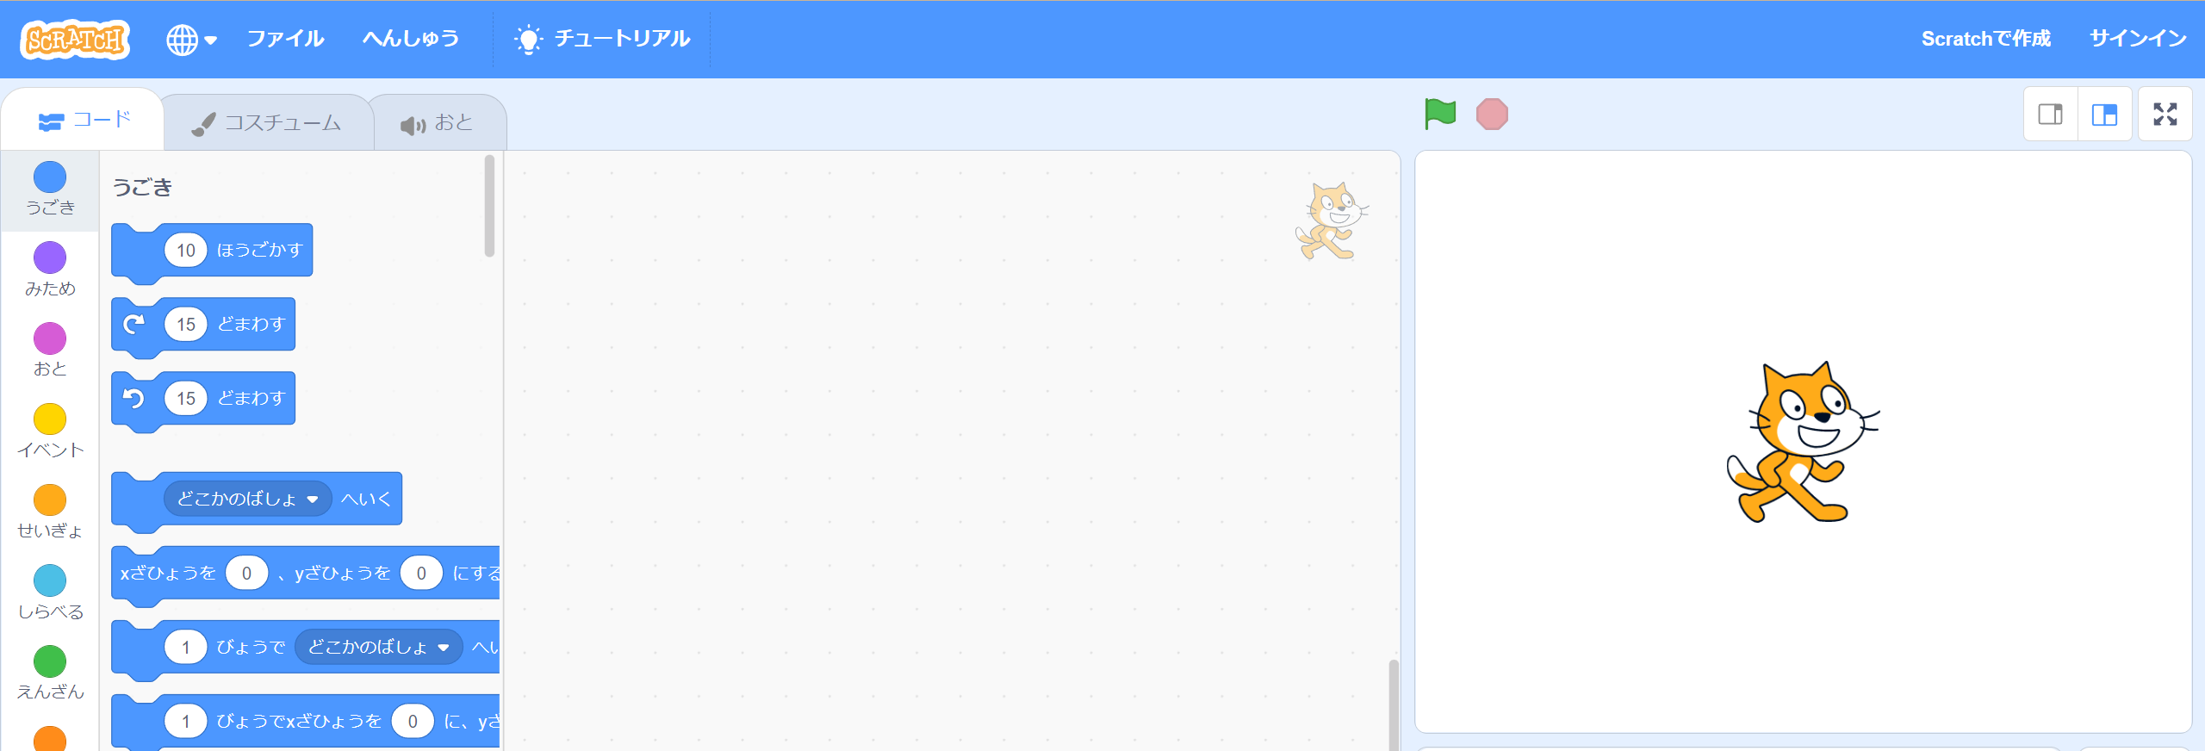
ゲームをつくるがめんだよ
ブロック
パレット
スクリプトエリア
ステージ
チュートリアルはとじてね。
このがめんになったかな？
うん！
きょうもたのしみだな！

Slide 5


Scratchをひらがなにしよう
追加スライド
スクラッチ
スクラッチ
Scratchをひらがなにするのに、ちきゅうマークをひだりクリックして
「にほんご」をクリックしてね！

Slide 6
Scratchでものがたりを
つくってみよう
スクラッチ

Slide 7
ものがたりをつくってみよう
きょうはScratchをつかってかんたんなものがたりを
つくってみよう！
スクラッチ
ものがたりか〜
ワクワクする！
たくさんのスプライトを
しゅじんこうのものがたりにしよう！

Slide 8
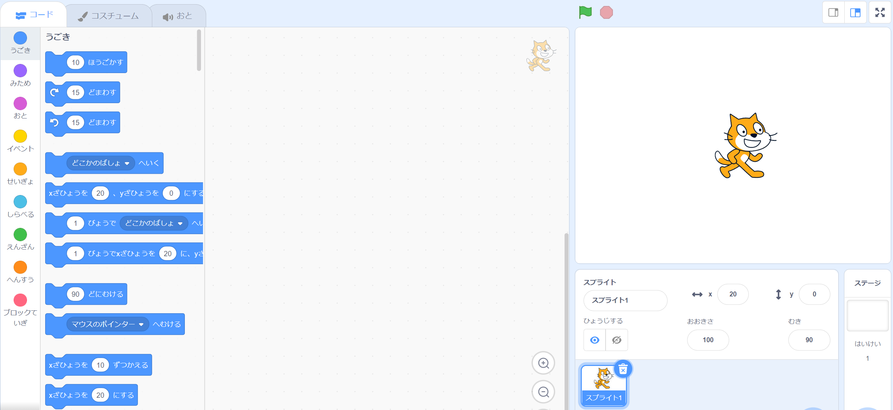
たくさんのスプライトってどうゆうこと？
じつは「スプライト」は、scratchのキャラクターたちの
みんなの「なまえ」だったんだ！
スクラッチ
ぼくはねこのスプライトなんだ！
scratchには、たくさんのスプライトがいるんだね！
スクラッチ

Slide 9
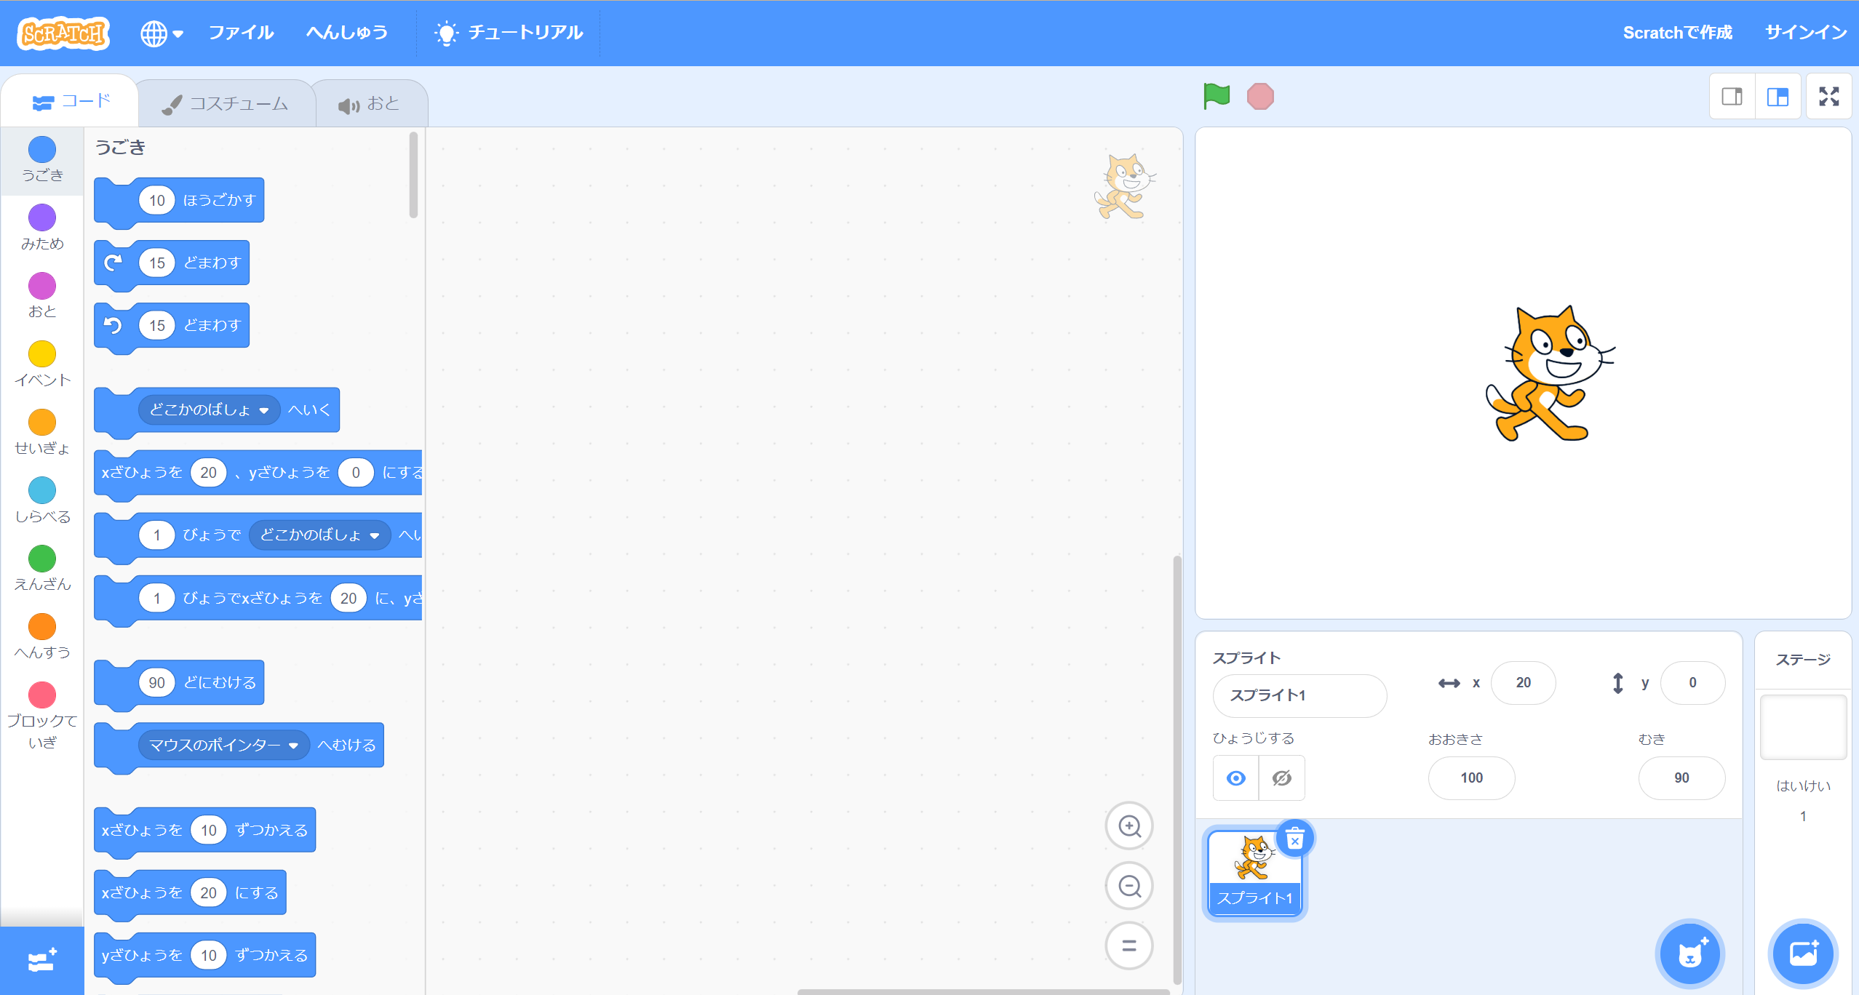
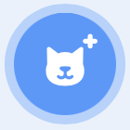
たくさんのスプライトをみてみよう！
みぎしたのこのマークをおすと、
たくさんのスプライトが
みれるようになるよ！
わー、どんなスプライトがいるんだろう！
ひだりクリック！

Slide 10
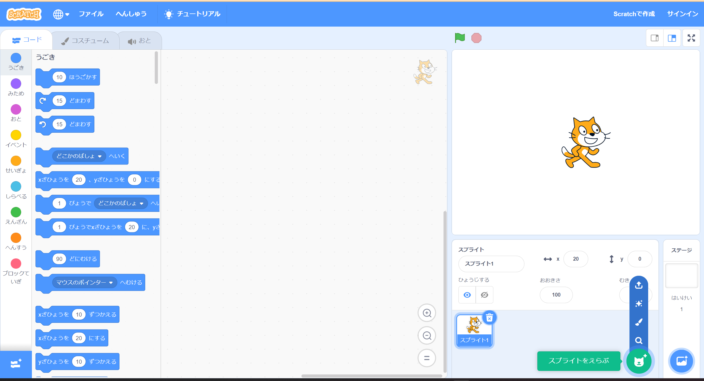

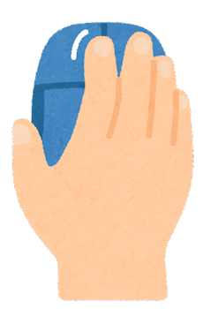
あれ？マークがみあたらない…
みぎしたにこのマークがなかったら、
マウスをスクロールしてみてね！
スクロールはマウスのあかせんのところを
うごかすことだよ！
スクロール！

Slide 11
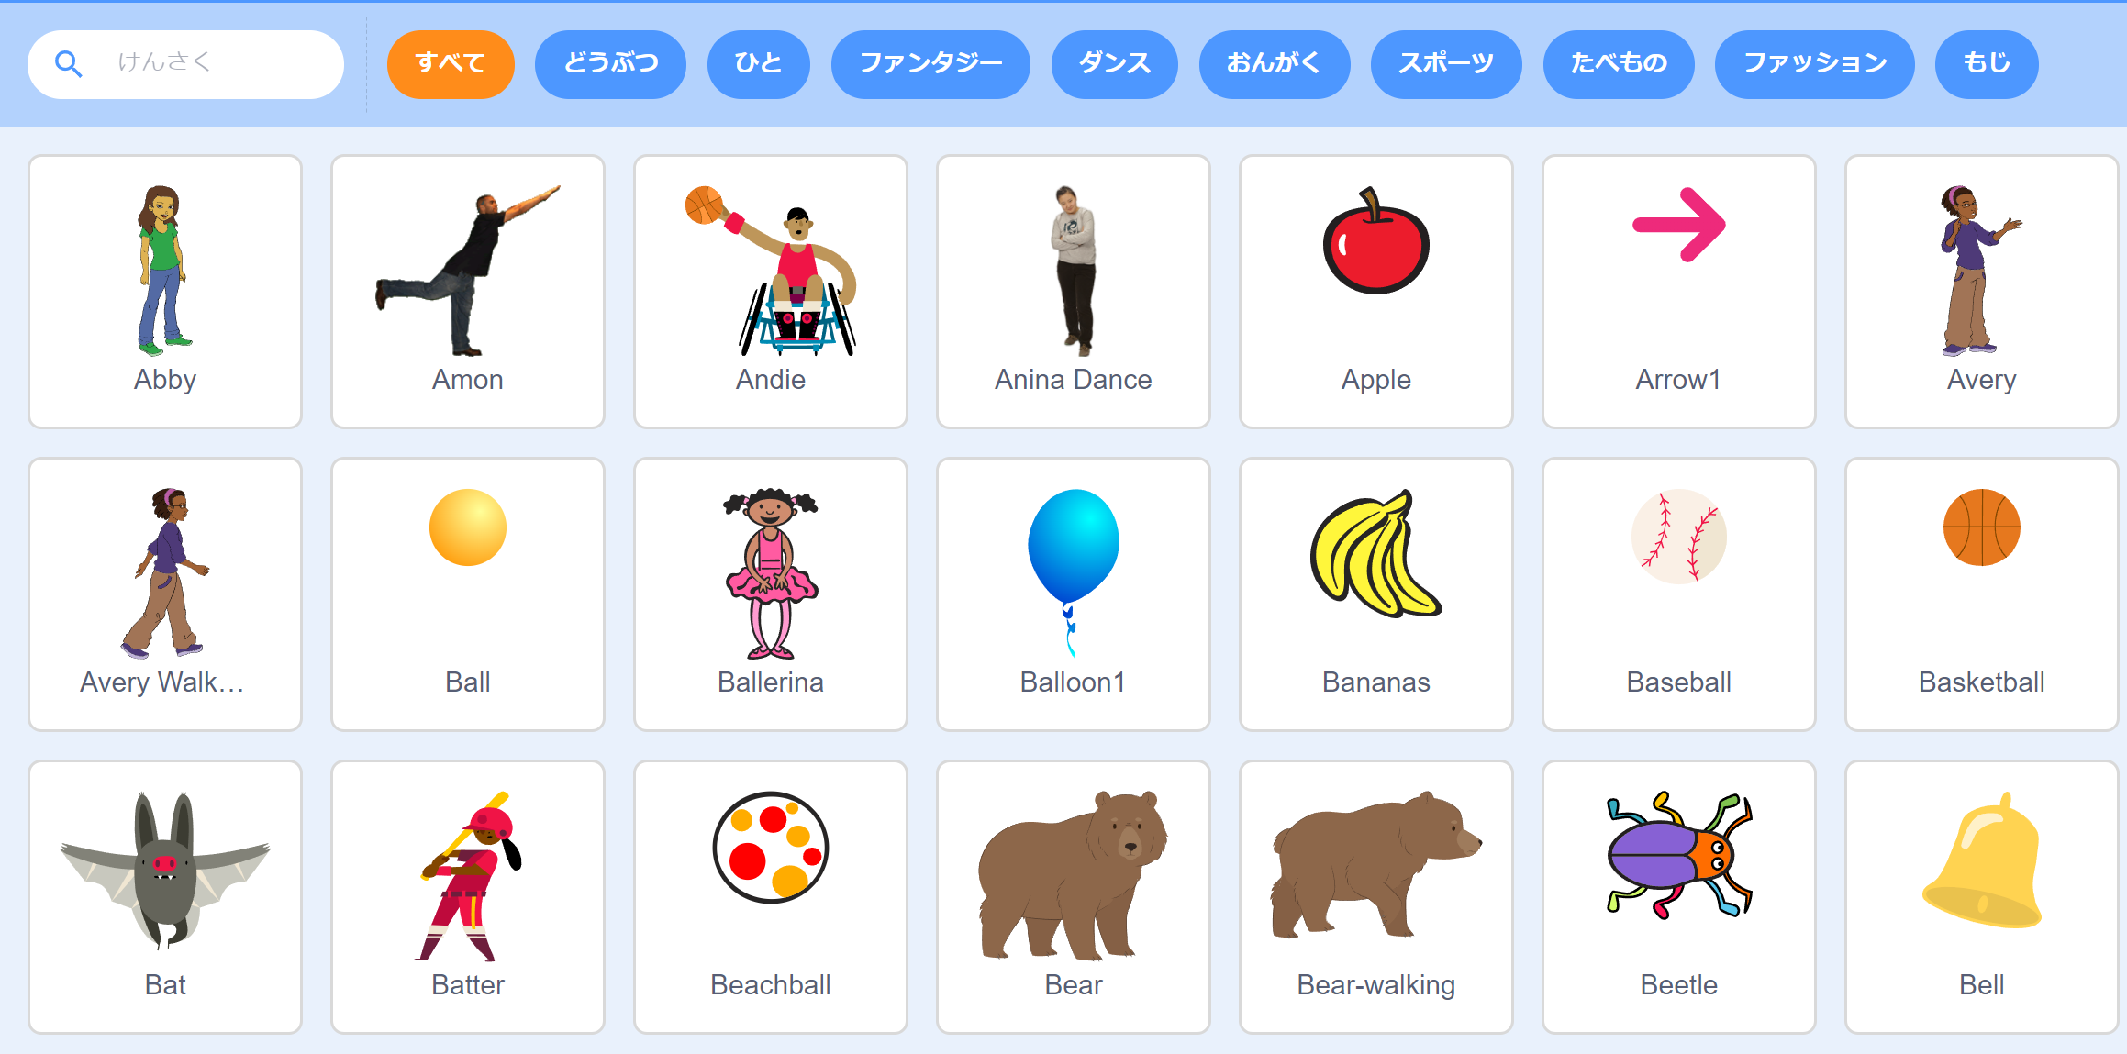
スプライトをついかしてみよう
マークをおすと、Scratchで
つかえるスプライトのいちらんがひょうじされるよ。
スクラッチ
すごい！こんなにいろんなしゅるいがあったんだね！

Slide 12
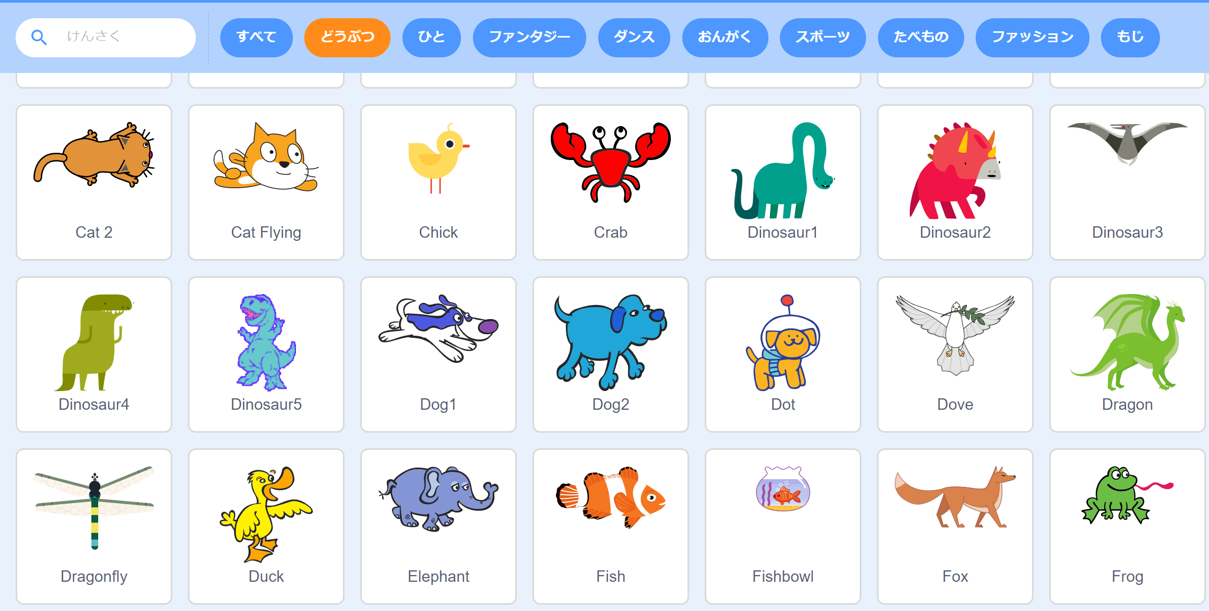
キツネのスプライトをえらんでみよう
スプライトは「どうぶつ」「ひと」などのカテゴリにわかれているよ。
「どうぶつ」をひだりクリックしてみてね。
きょうは「どうぶつ」の
こうもくのなかにあるキツネの
スプライトをついかしてみよう！
キツネはえいごで「Fox」だよ。
キツネのえをひだりクリックしてね。
ひだりクリック！
フォックス

Slide 13
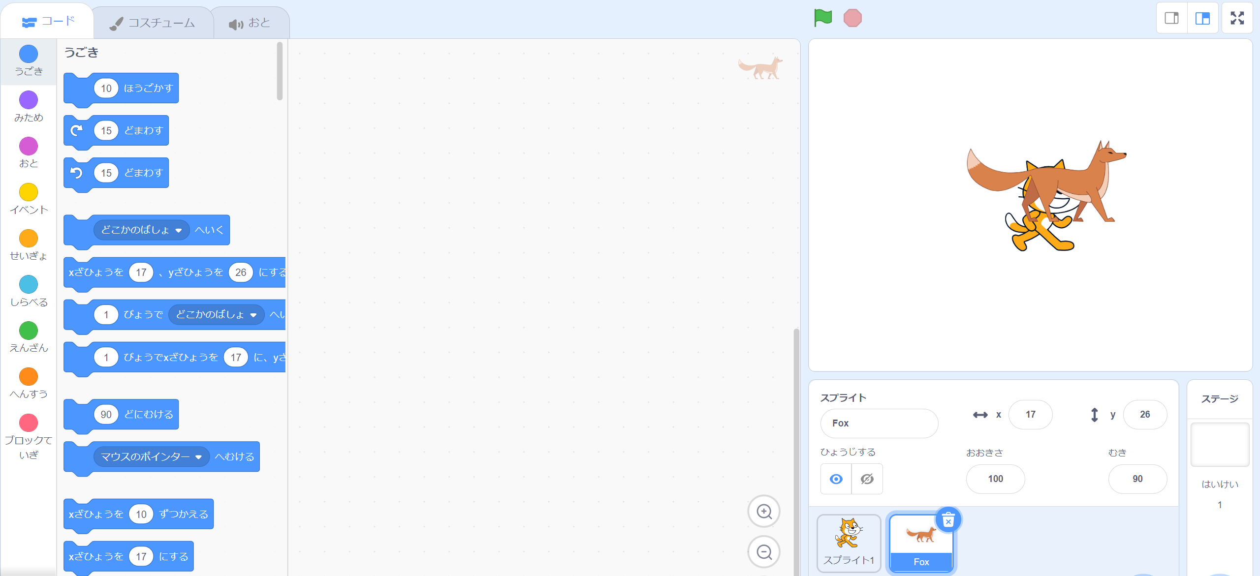
キツネがついかされたよ！
やった！キツネがふえた！
やったね！
じゃあいまからいっしょに、
ネコとキツネがでてくる
ものがたりをつくっていこう！

Slide 14
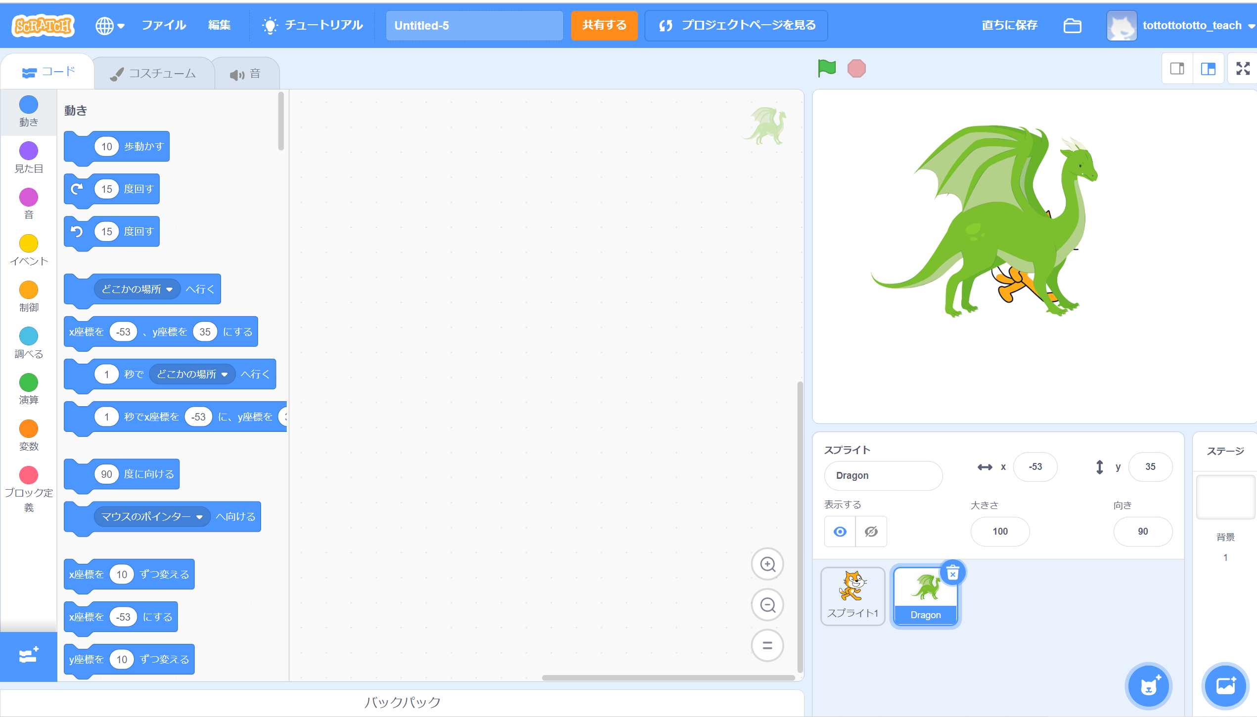
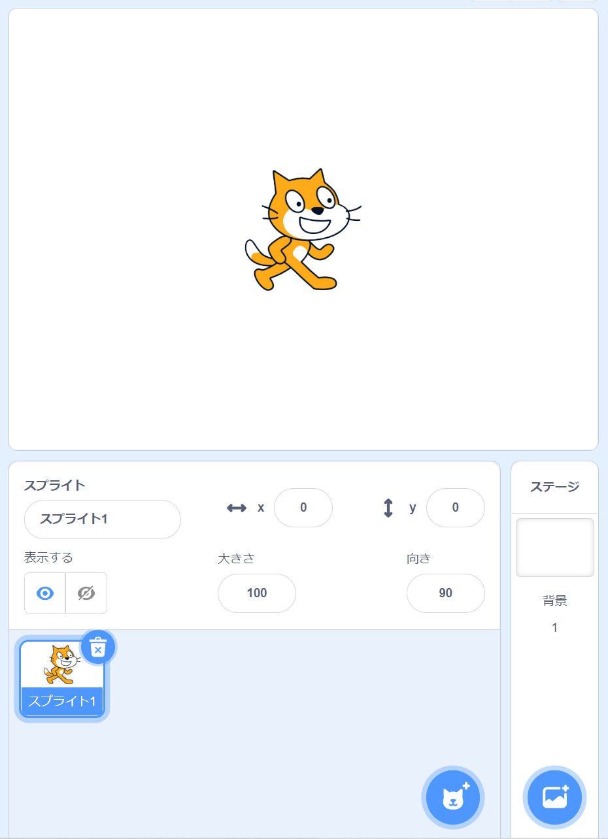
スプライトのへらしかた
スプライトのへらしかたは、
このマークをひだりクリックして、
スプライトをへらそう！
ひだりクリック！
ドラゴンのスプライトをついかして、へらしてみるね！

Slide 15
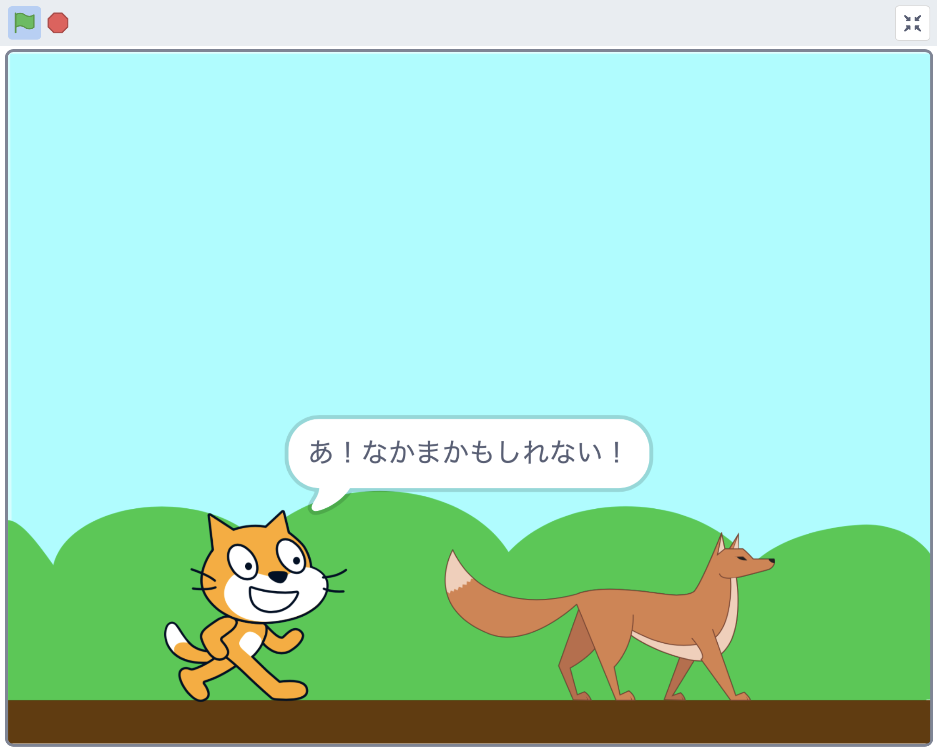
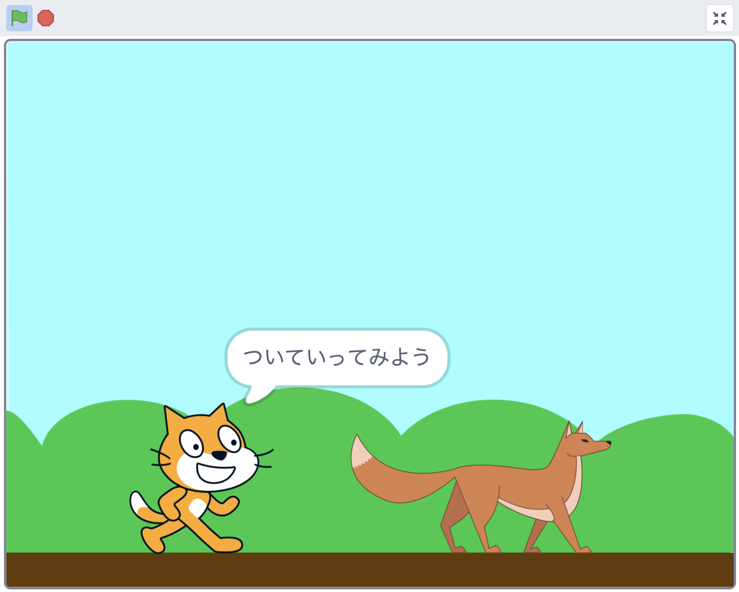
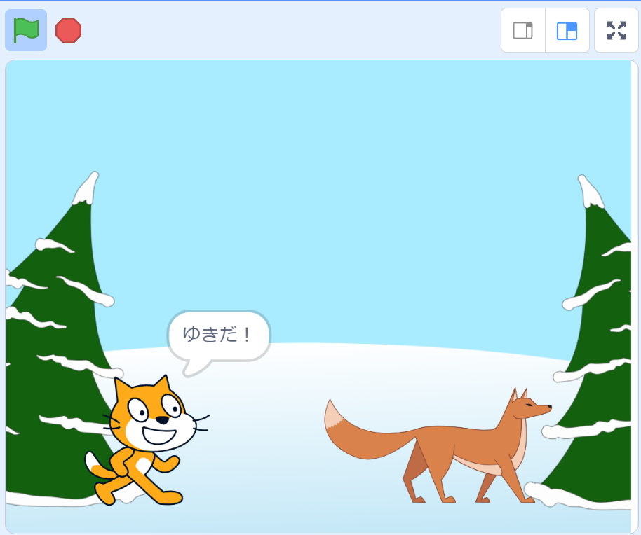
ものがたりをつくろう！
こんなものがたりの
アニメーションをつくるよ！
・ネコがみちばたでキツネをみかける。
・なかまだとおもってキツネをおいかると、
・キツネのすんでるゆきぐににたどりつく。「ゆきだ！」

Slide 16
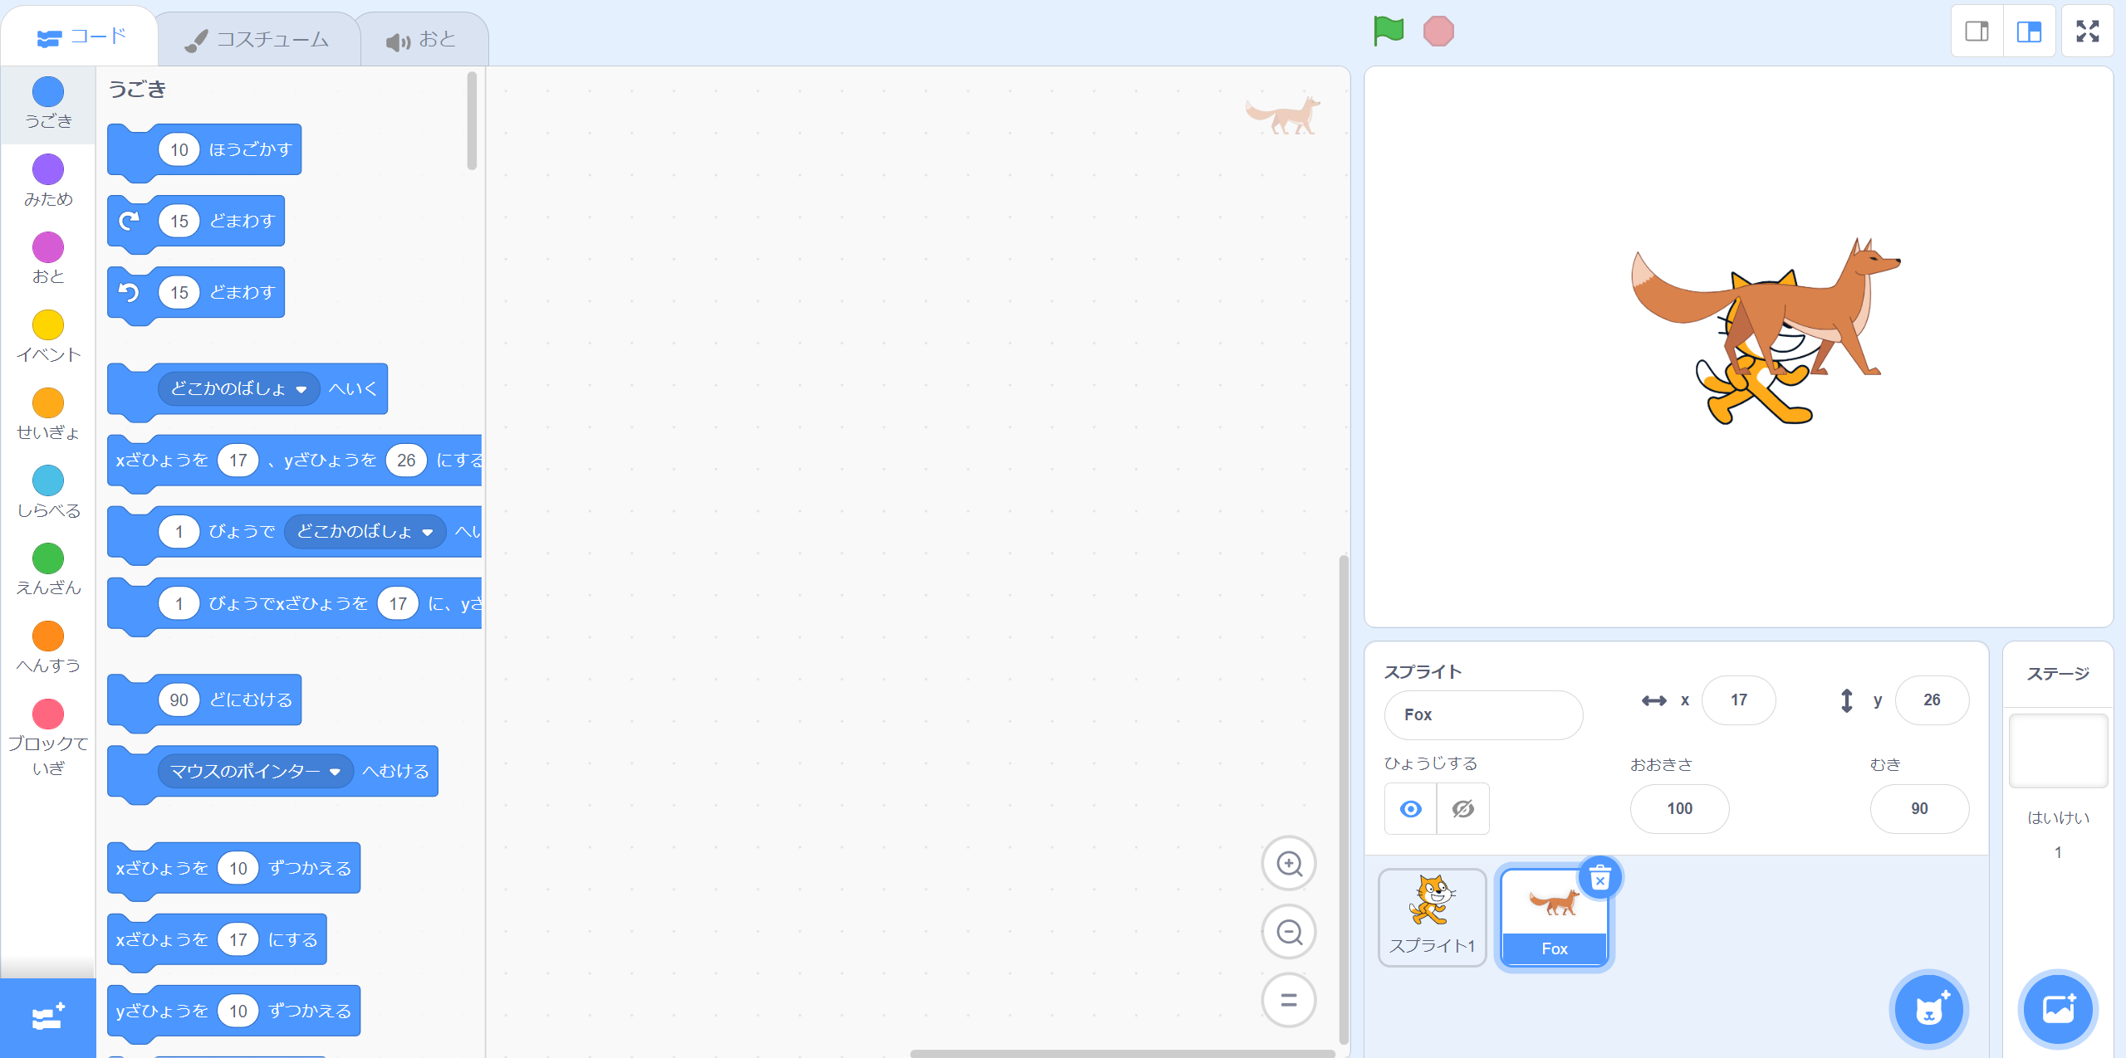
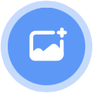
はいけいをかえてみよう
まずはものがたりのぶたいを作ろう！
がめんのみぎしたにある、このマークをひだりクリックしてもらってもいい？
なにこのマーク？
このマークをおすと、ステージのはいけいをついかすることができるんだ！
ひだりクリック！

Slide 17
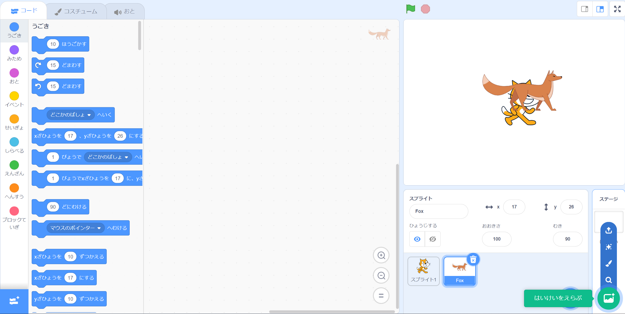
あれ？マークがみあたらない…
みぎしたにこのマークがなかったら、
マウスをスクロールしてみてね！
スクロールはマウスのあかせんのところを
うごかすことだよ！
スクロール！

Slide 18
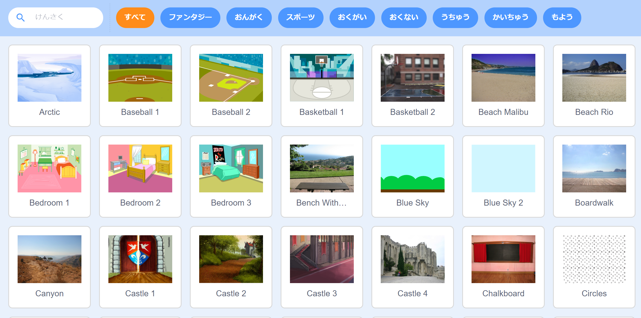
はいけいをかえてみよう
すごい！いろんなはいけいがある！
ものがたりのあらすじにあわせて、すきなはいけいにかえられるよ。

Slide 19
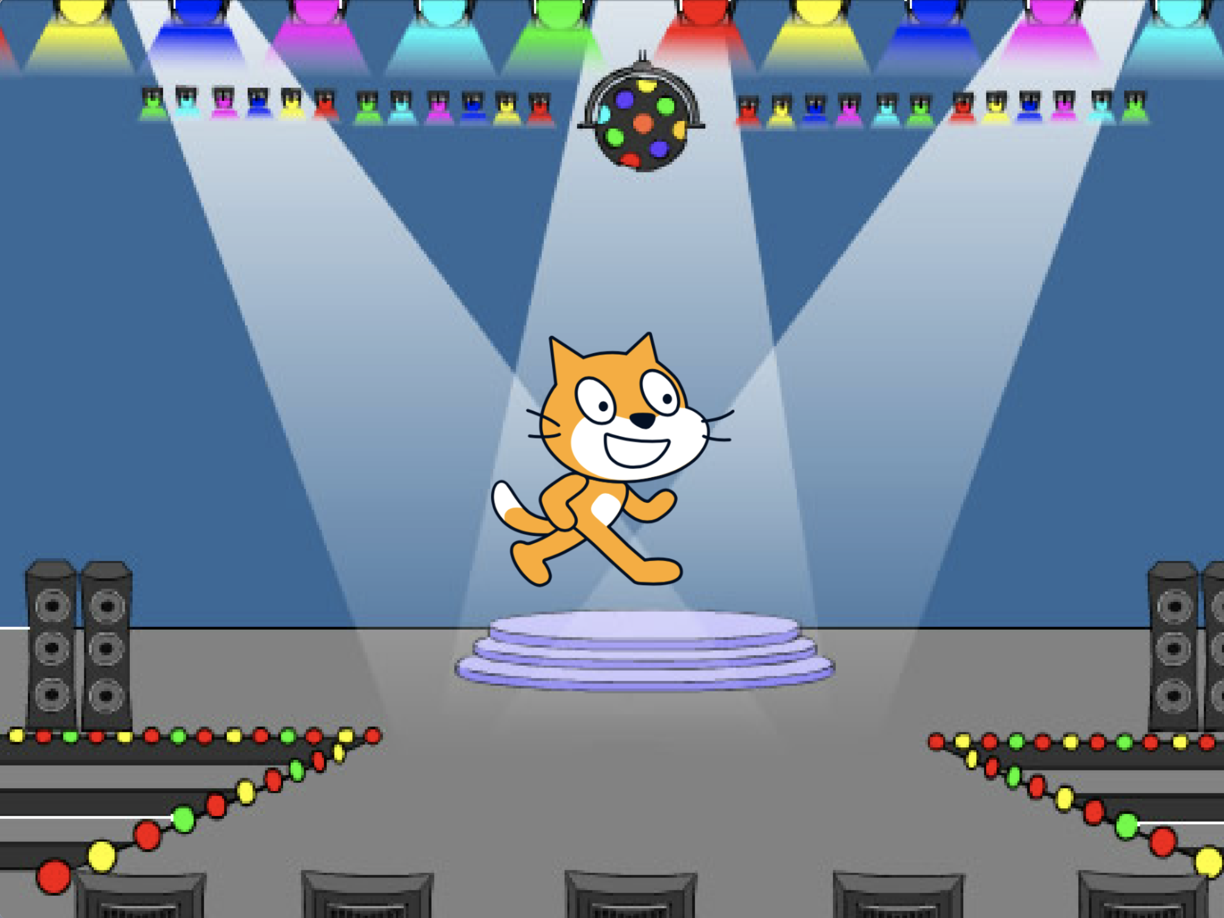
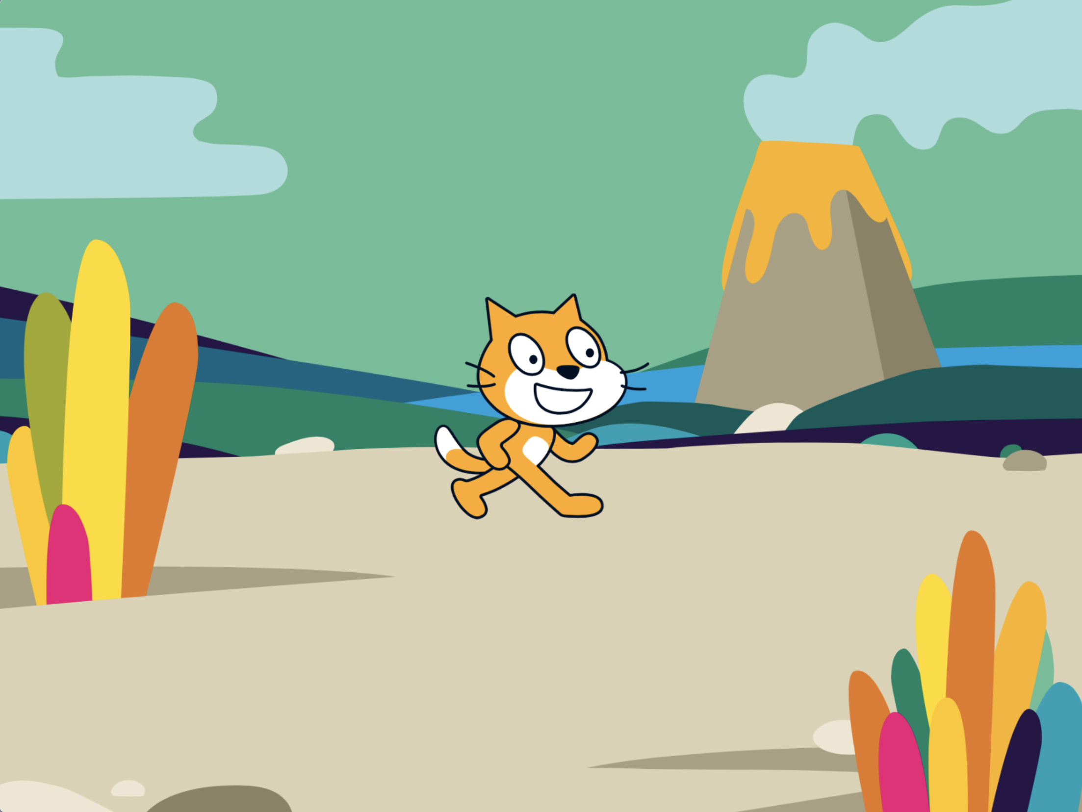
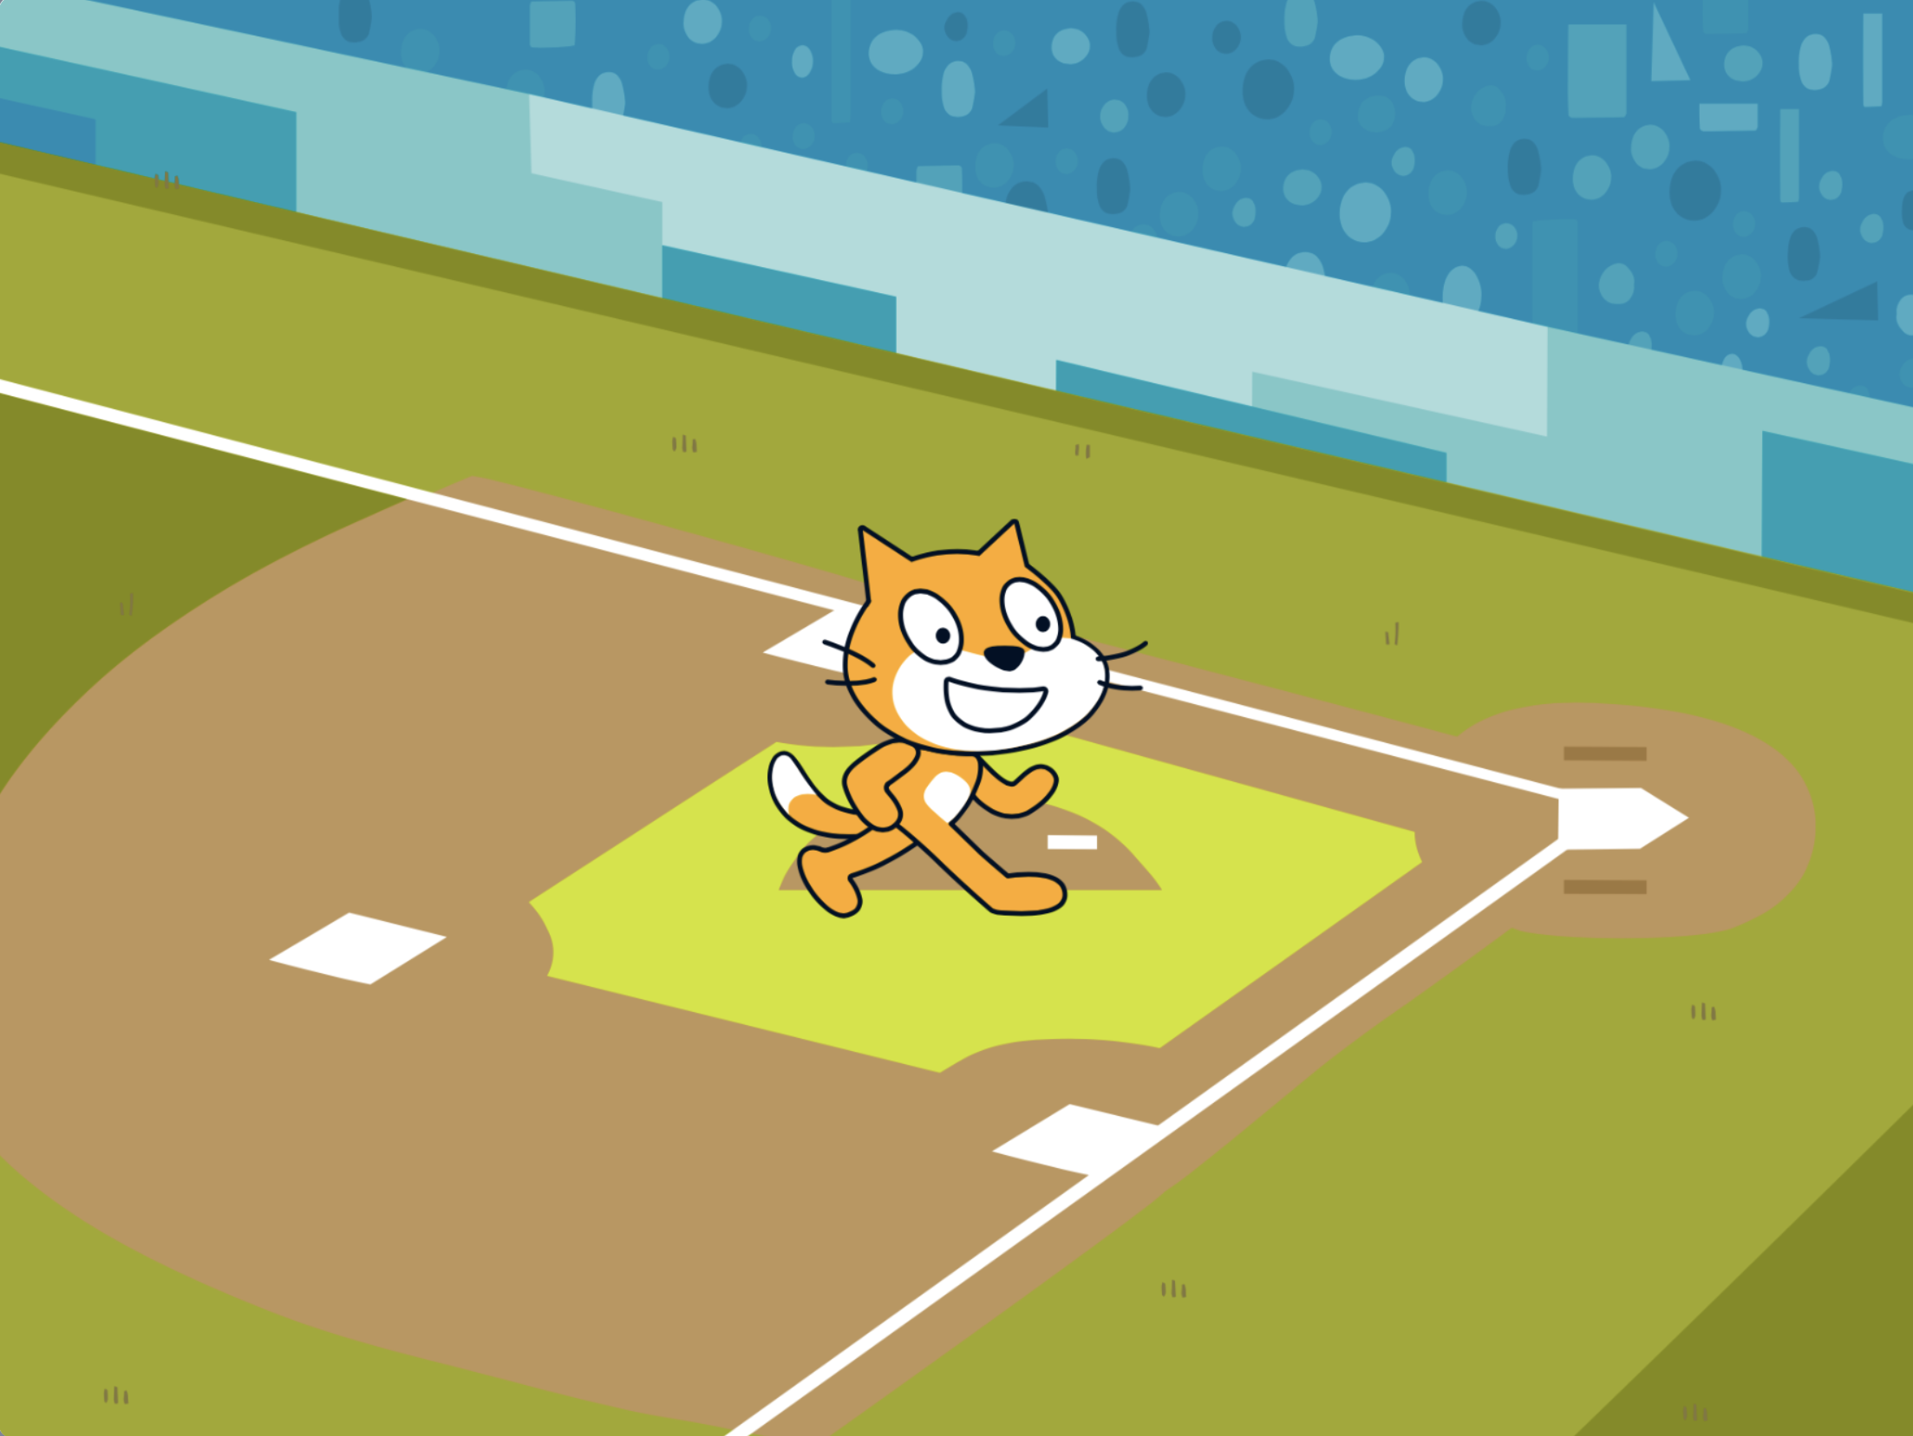
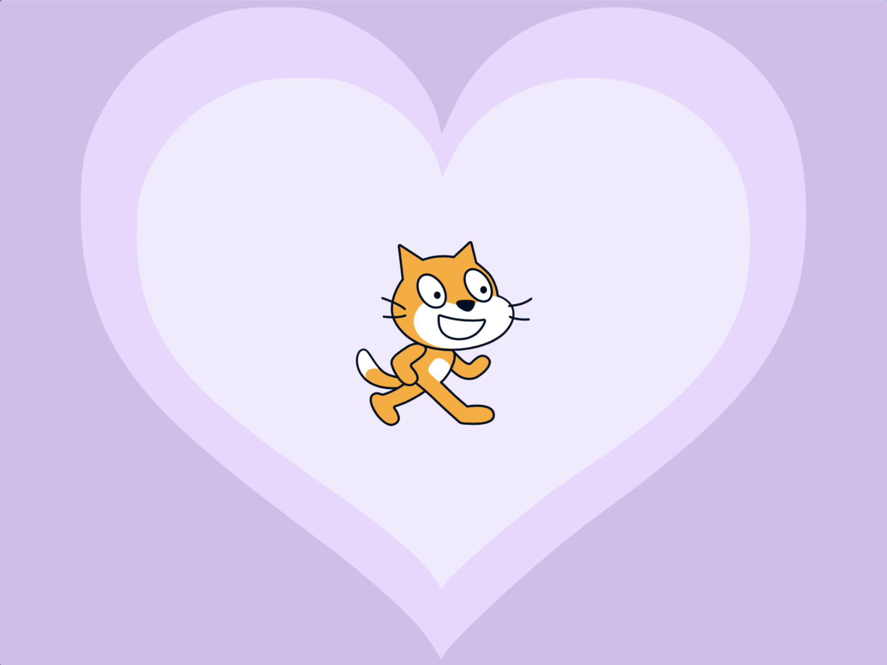
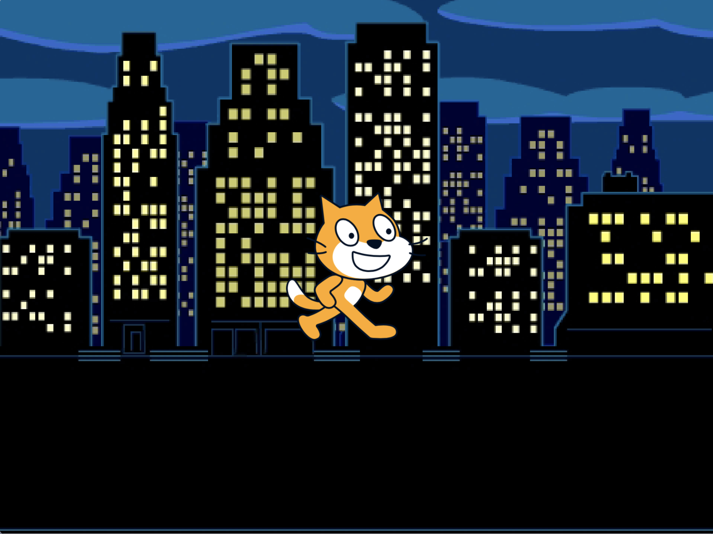
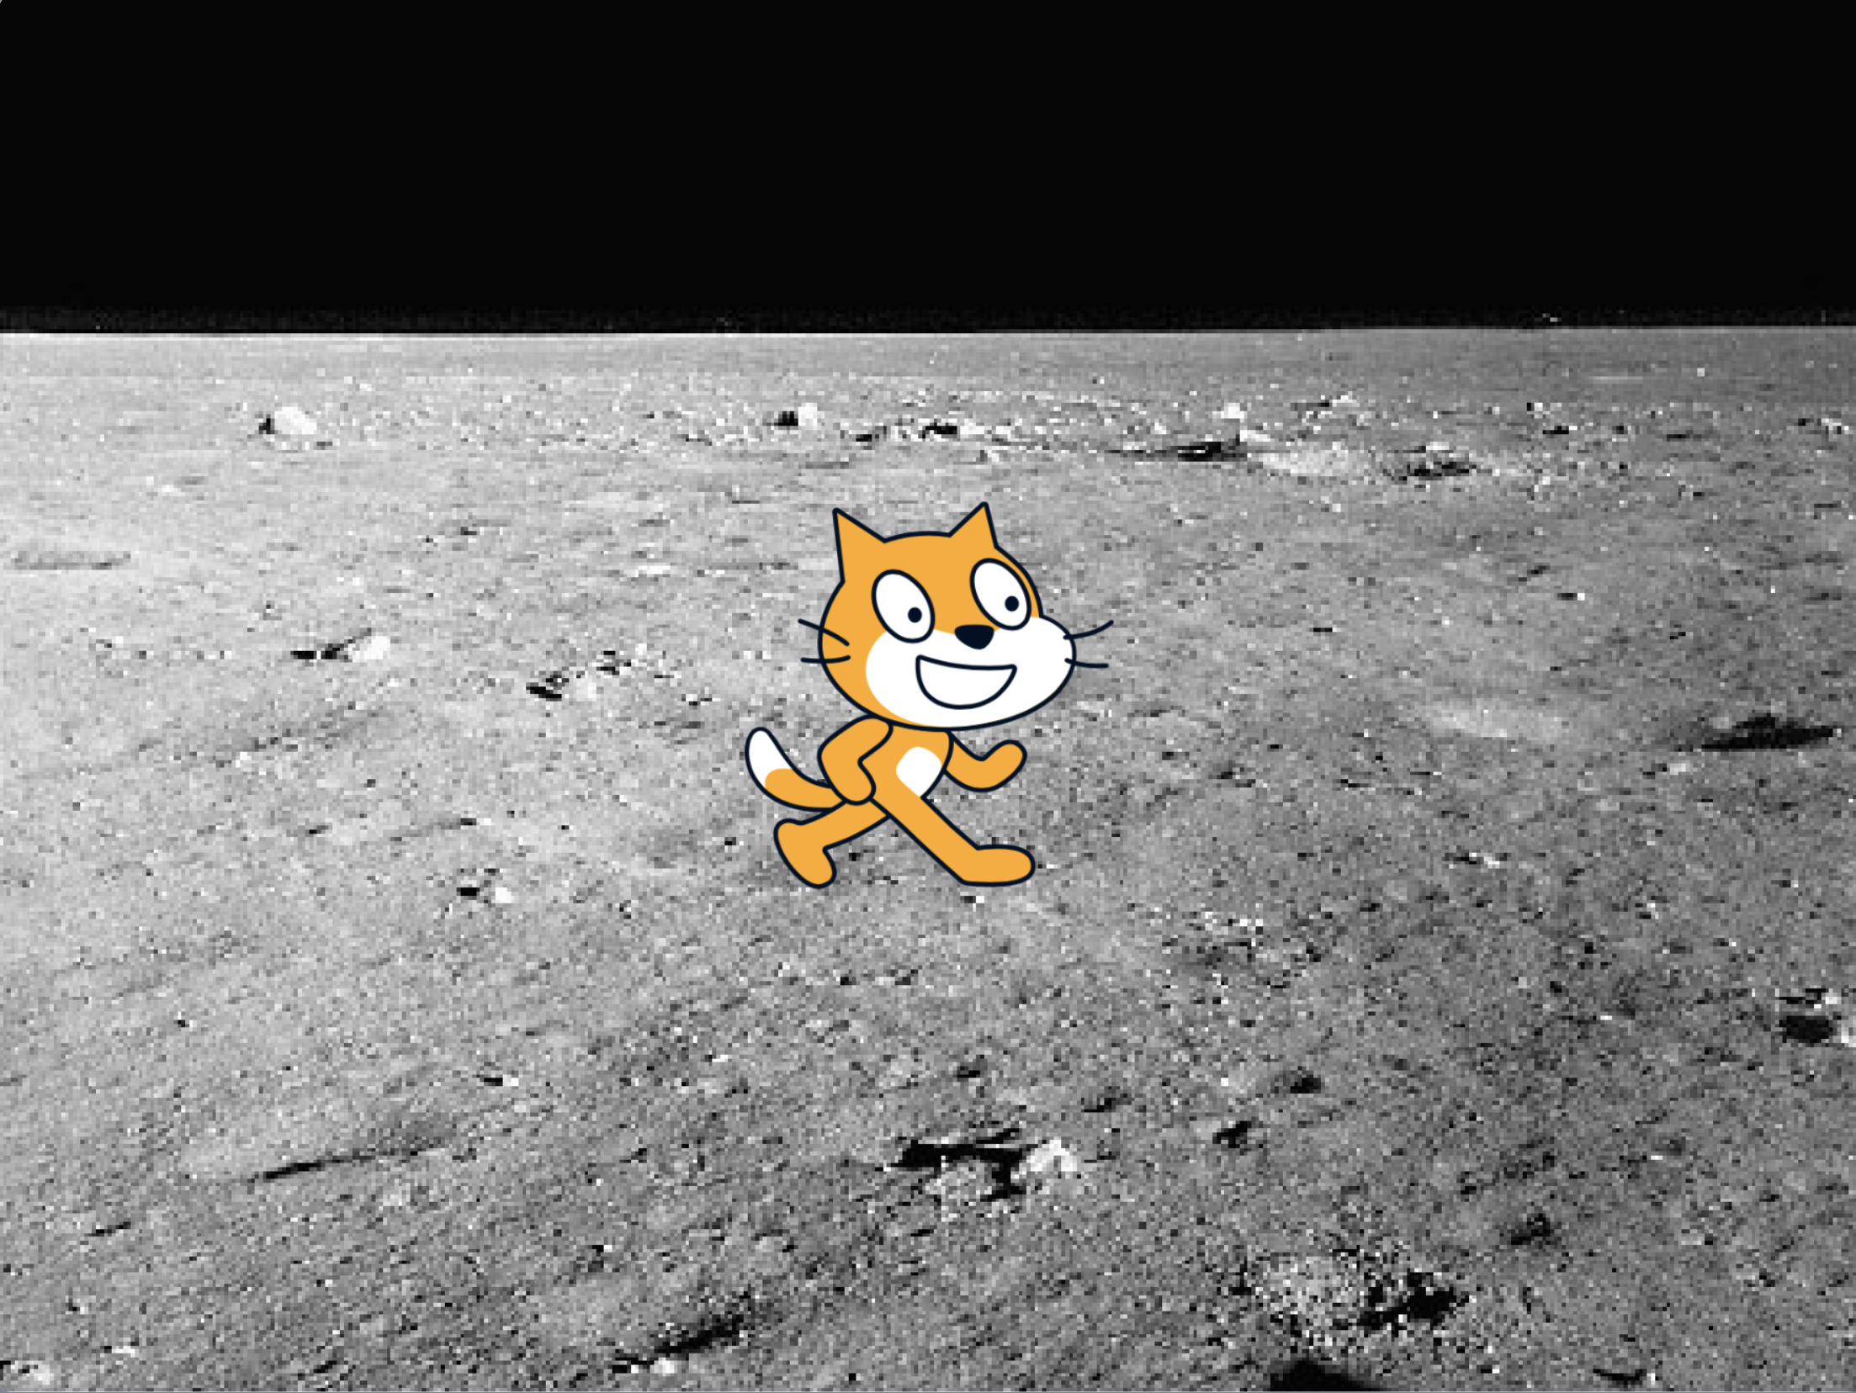
いろんなはいけいがあるよ

Slide 20
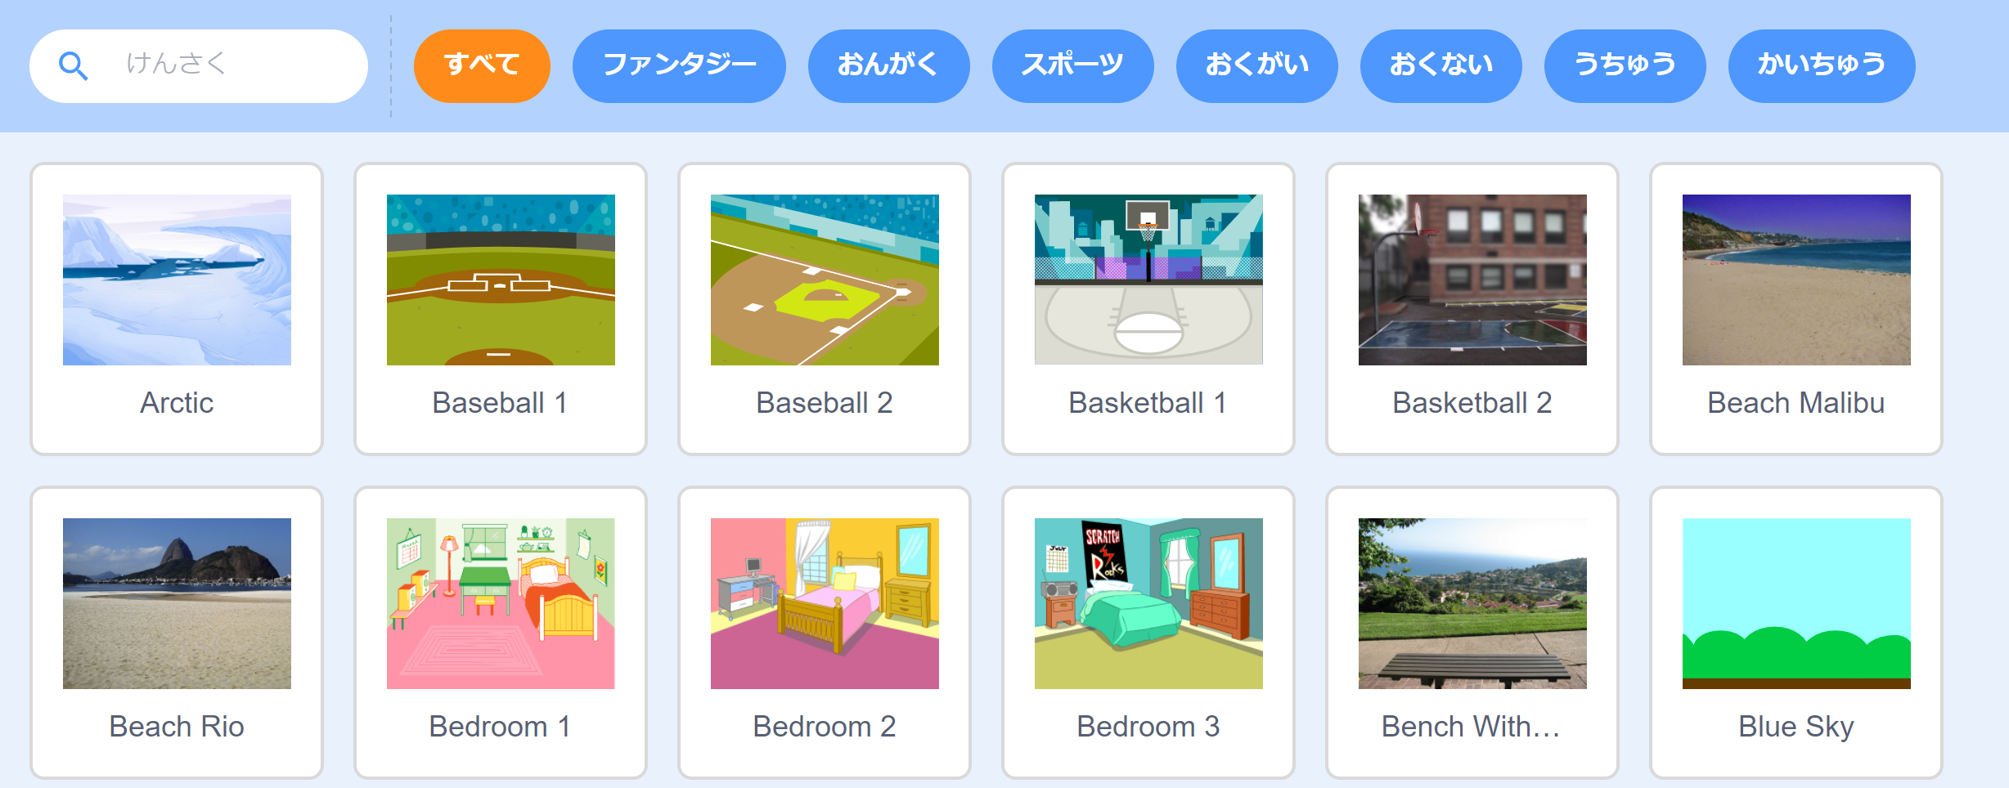
はいけいをせんたくしよう
じゃあ、ものがたりのさいしょのぶたいのはいけいをついかしよう！
「Blue Sky」ってなまえのはいけいをひだりクリックしてみて。
ブルー
スカイ
ブルー
スカイ
「Blue Sky」は「あおいそら」っていみだよ。
ひだりクリック！

Slide 21
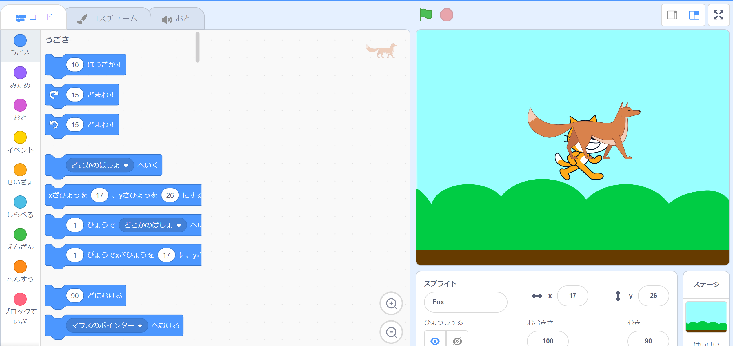
はいけいがかわったよ！
お！はいけいがかわった！
いいね！
じゃあついでに、はいけいの
なまえのかえかたをおしえるよ。

Slide 22
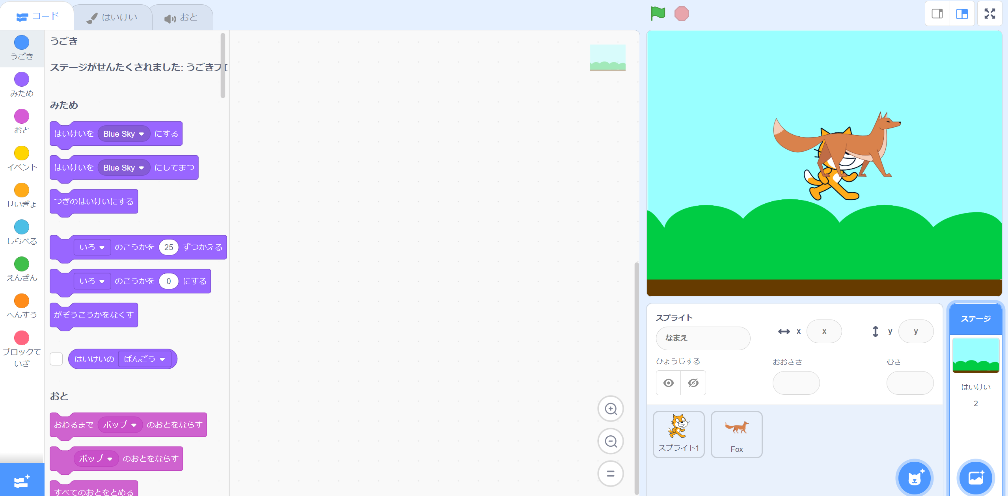
はいけいのなまえをかえてみよう
はいけいのなまえのかえかた？
たしかにさっきはえいごのなまえだったから、にほんごにできたらうれしいな！
②
そんなときは、はいけいのせっていがめんにいどうしよう。
①がめんみぎしたのはいけいのイラストをおして、
次に②がめんみぎうえの「はいけい」ってもじをおしてね。
①

Slide 23
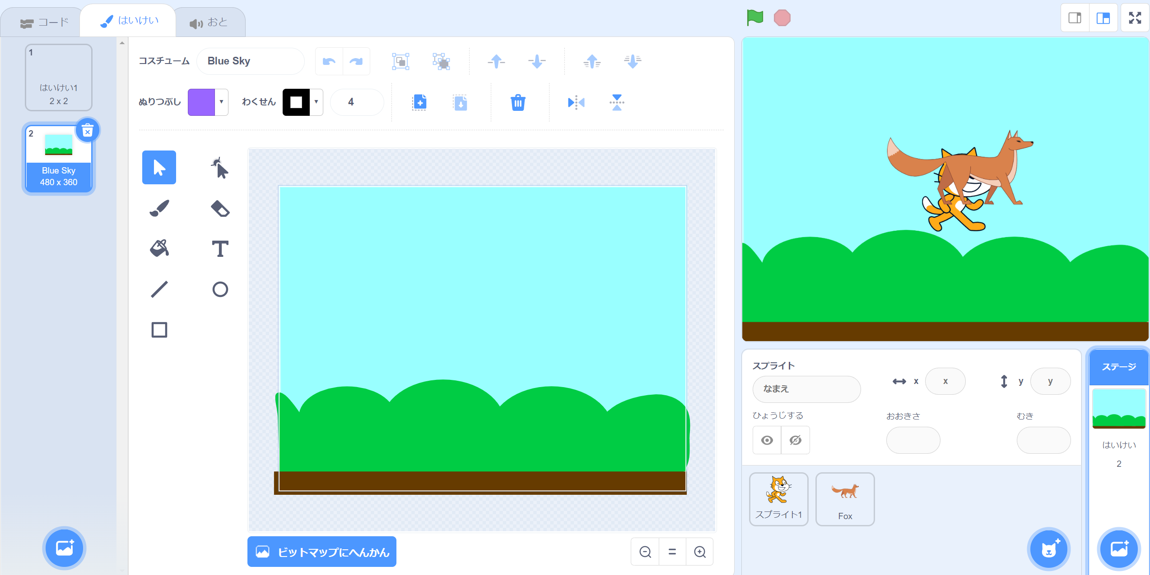
はいけいのなまえをかえてみよう
これがはいけいのせってい
がめんだよ！
はいけいのなまえだけじゃ
なくて、いろあいをかえたり、ずけいをかきたしたり、
いろんなことができるんだ。

Slide 24

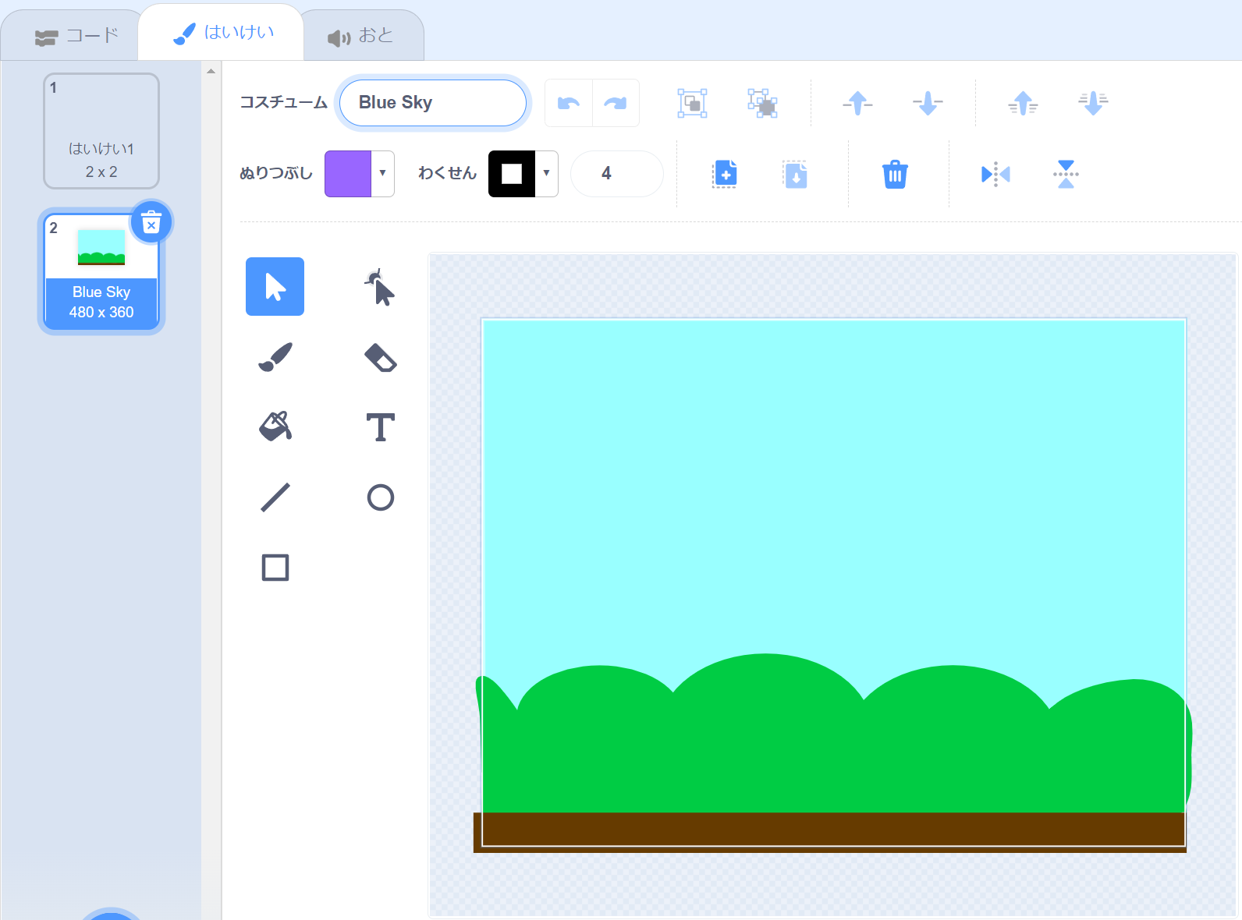
はいけいのなまえをかえてみよう
ブルー
スカイ
あ！ひだりうえに「Blue Sky」ってはいけいのなまえがかいてあるね！
しろいところをひだりクリックして、はいけいのなまえを
かえてみよう！
そこをひだりクリックしてみて！
あたらしいなまえに
かきかえられるよ。
こんかいはなまえを「みち」に
かえてみよう！

Slide 25
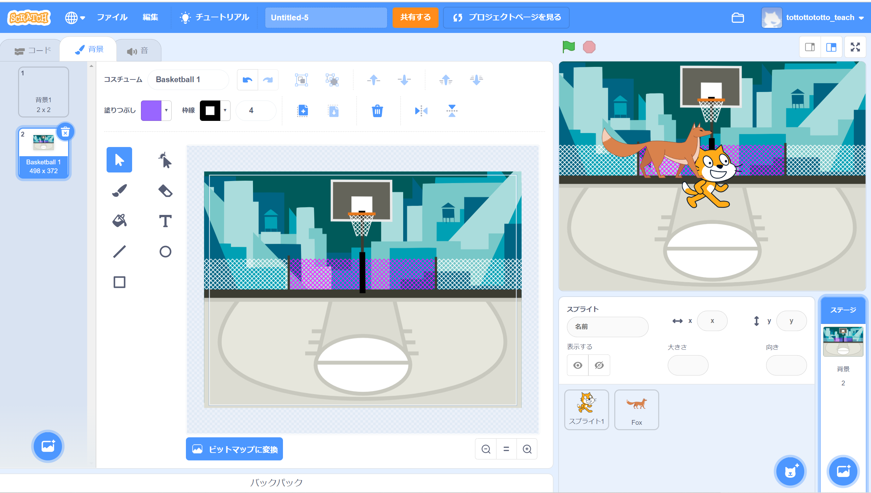
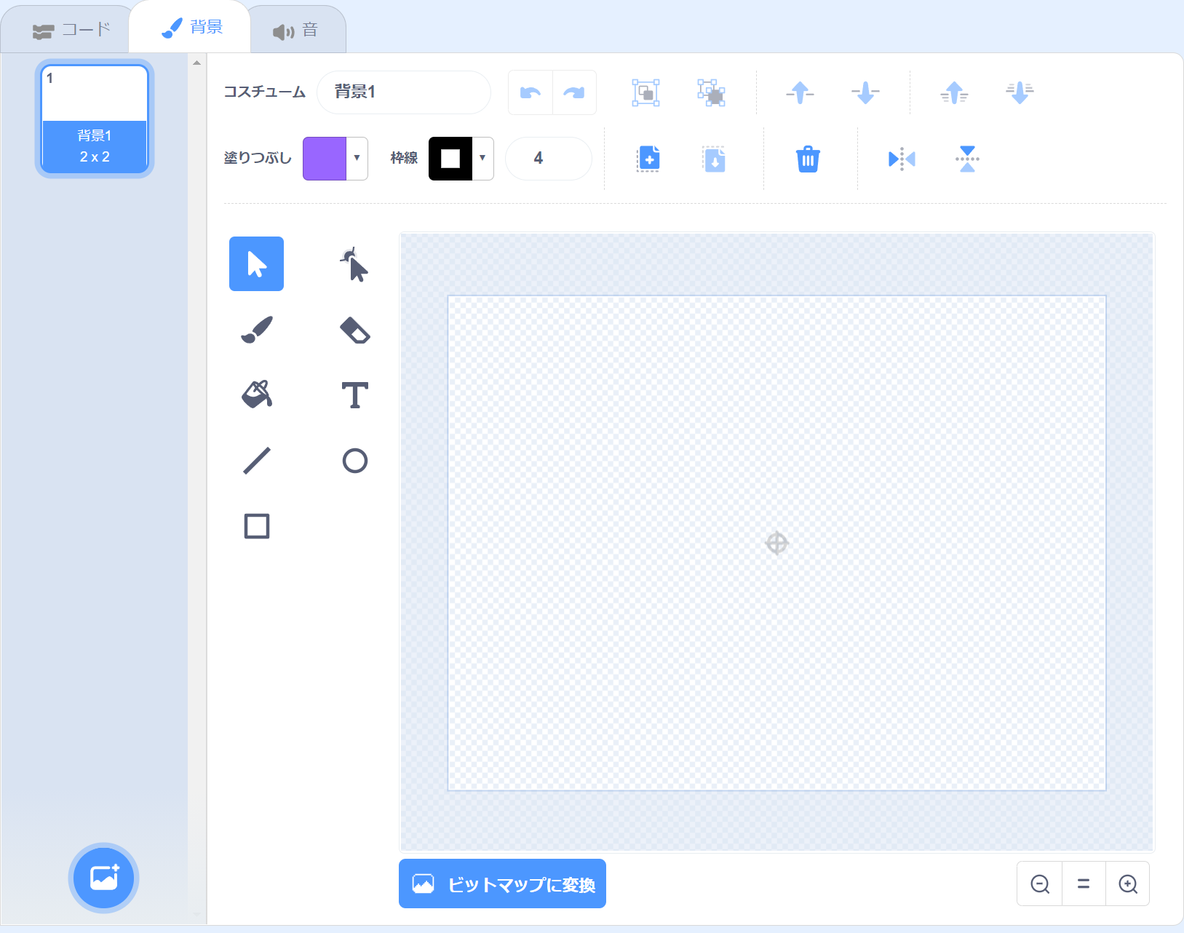
はいけいのへらしかた
ひだりクリック！
はいけいのへらしかたは、
このマークをひだりクリックして、
スプライトをへらそう！
バスケットボールのはいけいを
ついかして、へらしてみるね！

Slide 26
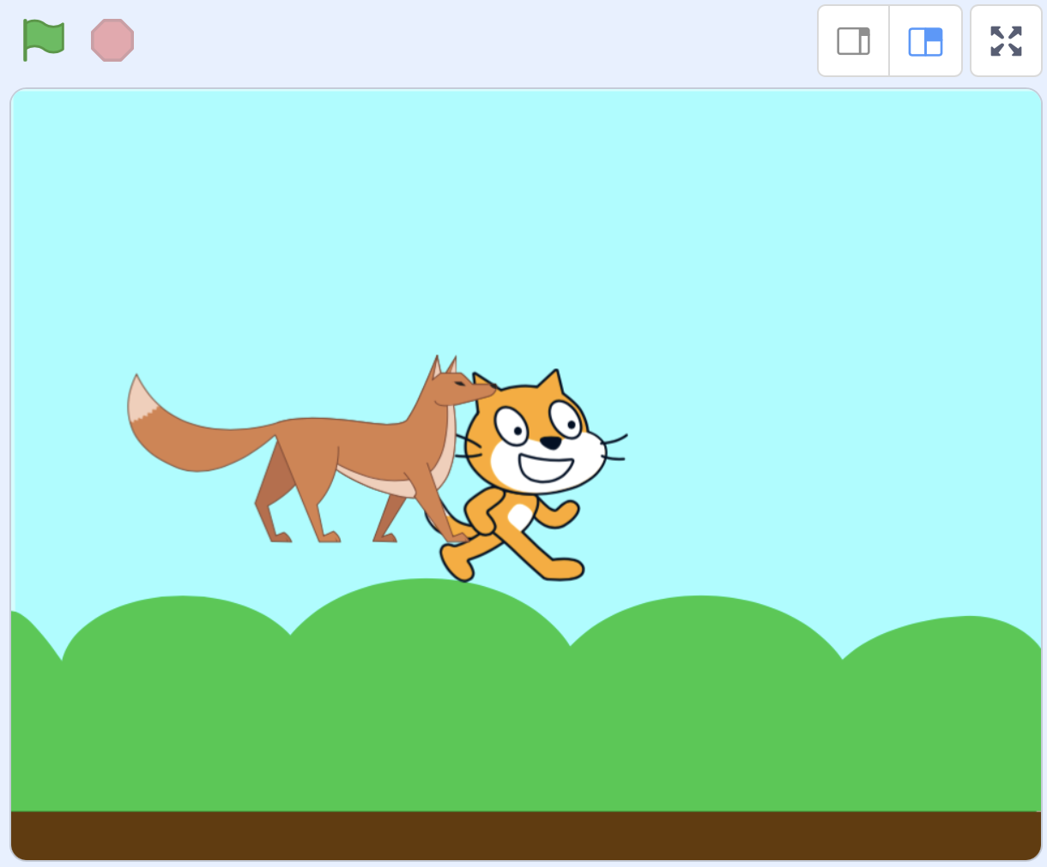
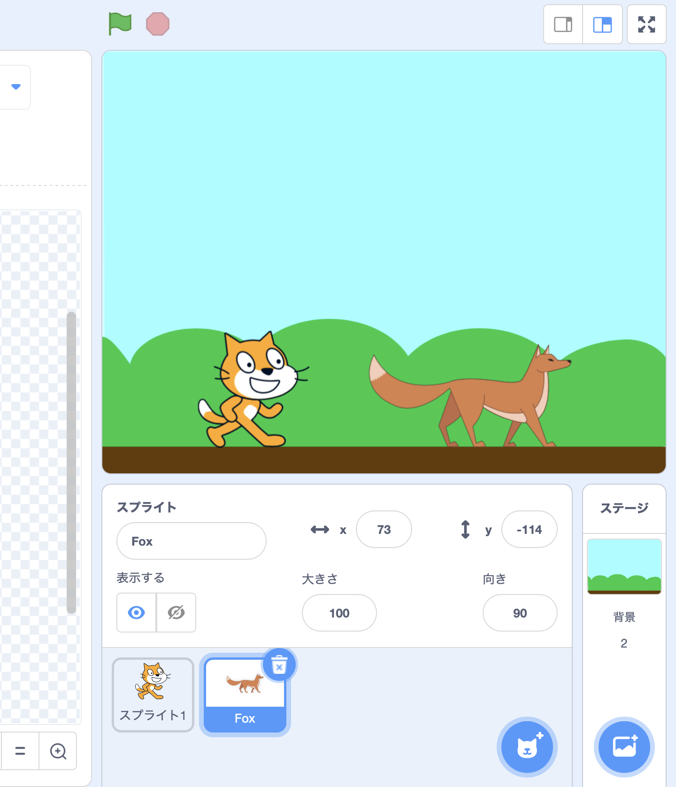
スプライトのばしょをちょうせいしよう
ドラッグ＆ドロップ！
そういえば、きになってたんだけど、スプライトのばしょとはいけいのえがずれちゃってるね…
いいかんじ！
そうだね。ドラッグ＆ドロップでステージの
スプライトをうごかして、
はいけいのじめんにあわせよう！

Slide 27
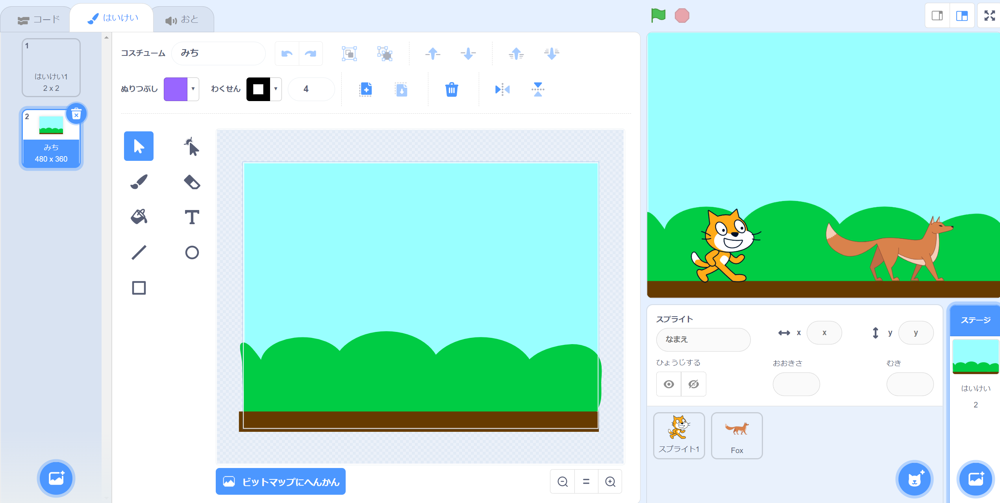
さらにはいけいをついかしよう
ものがたりの2つめのばめんのはいけいもふやそう！
またこのマークをおしてね！
ひだりクリック！

Slide 28
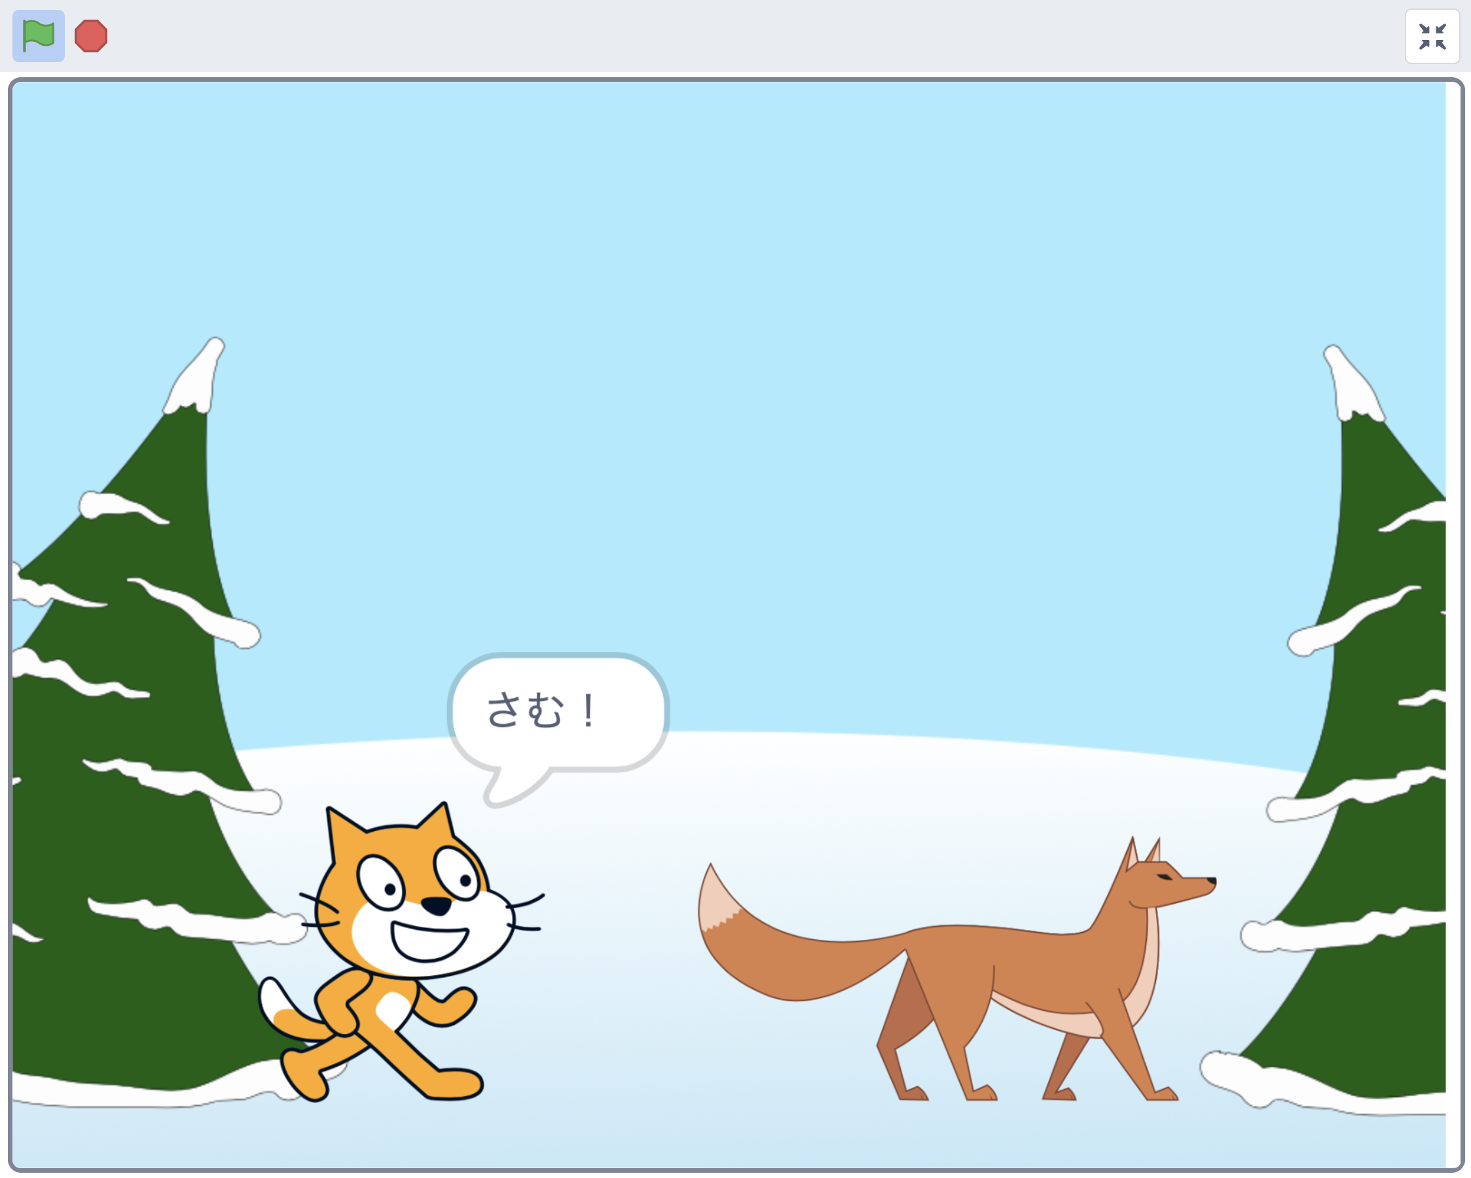
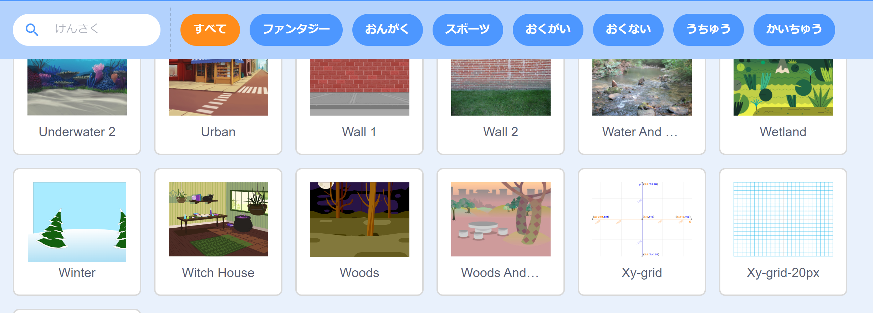
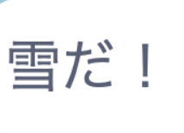
さらにはいけいをついかしよう
ウィンター
つぎは「Winter」ってなまえの
はいけいをひだりクリックしてね。
ひだりクリック！
ウィンター
「Winter」は「ふゆ」っていみだよ。
「はいけいをえらぶ」がめんの
いちばんしたの方にあるよ！

Slide 29

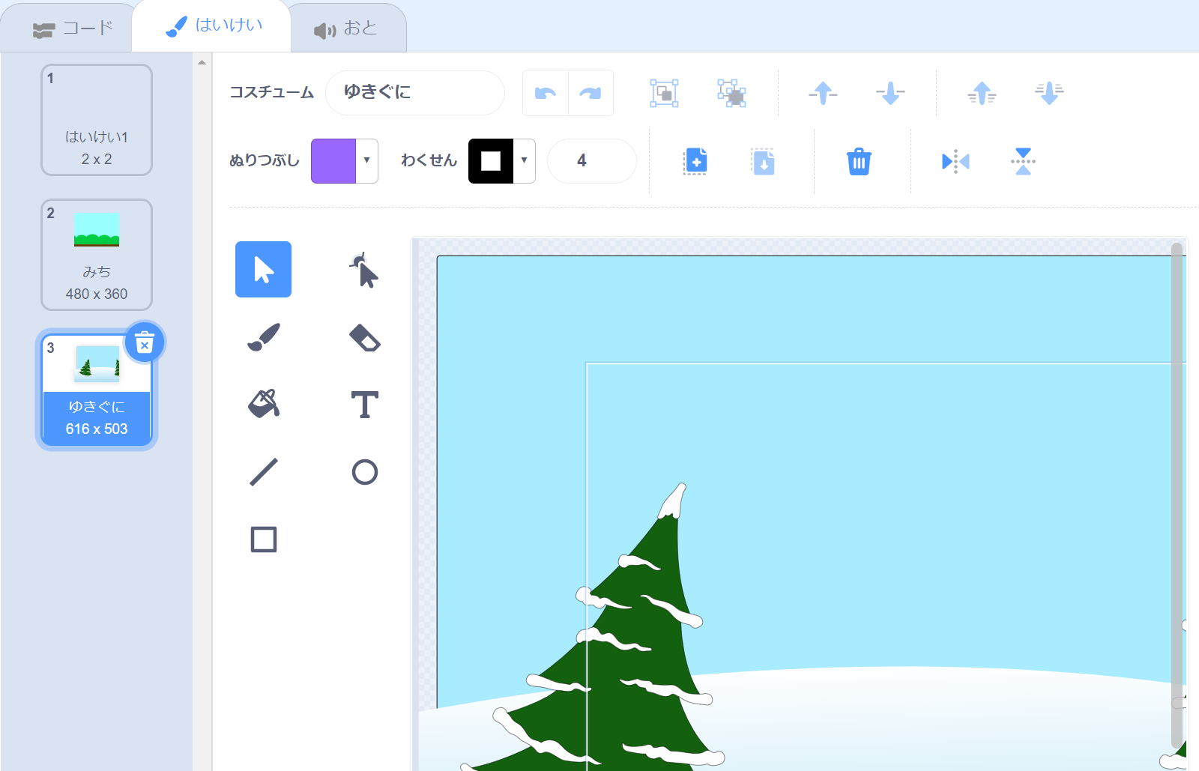
はいけいのなまえをかえよう
このはいけいのなまえは「Winter」から「ゆきぐに」にかえておこう！
ウィンター

Slide 30
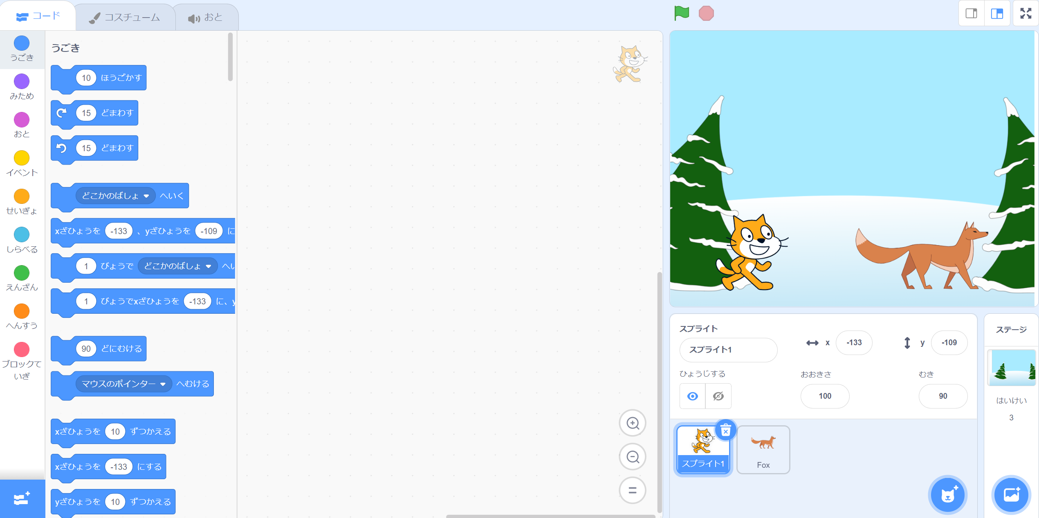
スプライトにうごきをつけていこう
よし！これでじゅんびはバッチリ！
ここからはスプライトにうごきを
つけてものがたりをつくっていくよ。
②
①がめんみぎしたの「スプライト１」をおして、②がめんみぎうえの「コード」をおしてね。
がんばるぞ！
①

Slide 31
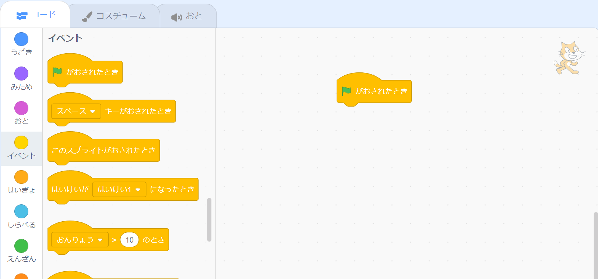
ブロックをならべていこう
まずはイベントのこうもくにある「みどりのはたがおされたとき」のブロックをスクリプトエリアに
ドラッグ＆ドロップしてね。
これで、みどりのはたがおされたら
ものがたりがはじまるようにできるんだね！

Slide 32
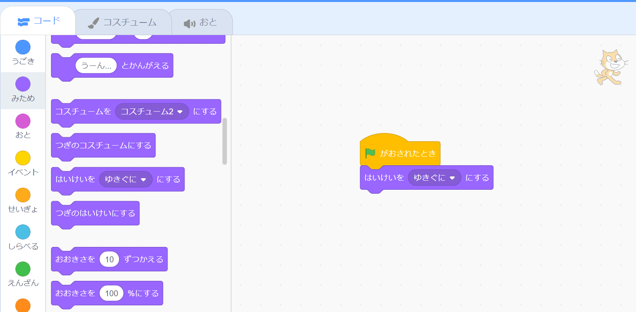
ブロックをならべていこう
うーん、ものがたりのさいしょのばめんの
はいけいを「みち」にしたいけど、
どうしたらいいんだろう？
そんなときは「みため」のこうもくにある
「はいけいをゆきぐに▼にする」ってブロックがつかえるよ！
ドラッグ＆ドロップしよう。

Slide 33
ブロックをならべていこう
あれ？でもこれじゃ「ゆきぐに」のはいけいになっちゃうんじゃない？どうしよう…
ひだりクリック！
だいじょうぶだよ！
「はいけいをゆきぐに▼にする」ブロックの
「ゆきぐに▼」ってもじのところをひだりクリックしてみて。

Slide 34
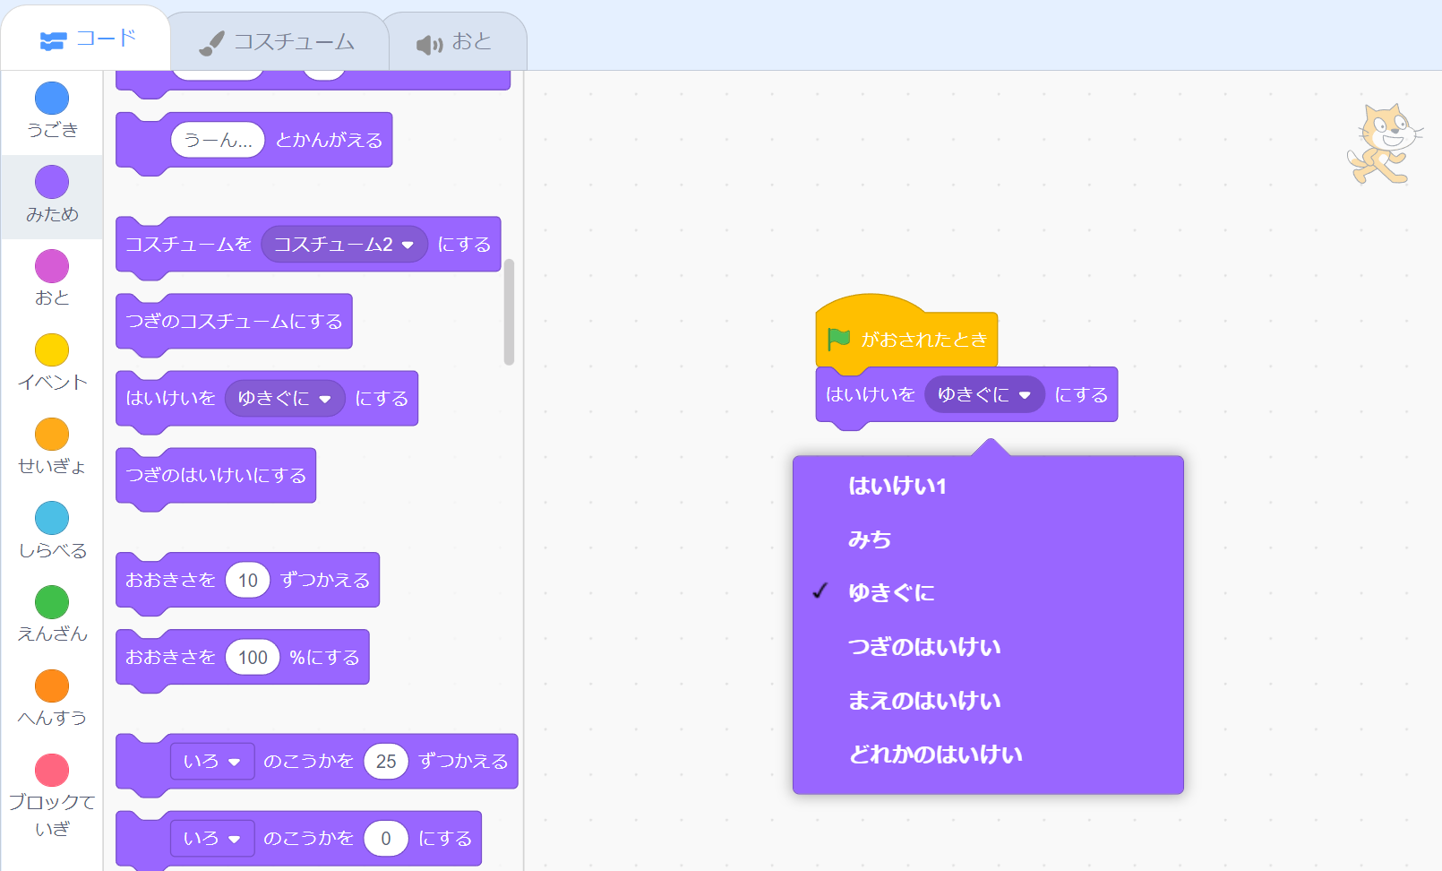
はいけいをえらぼう
あ！いろいろえらべるようになった！
ひだりクリック！
このなかの「みち」をひだりクリックしてえらんだら、「みち」のはいけいにかわるようになるよ。

Slide 35
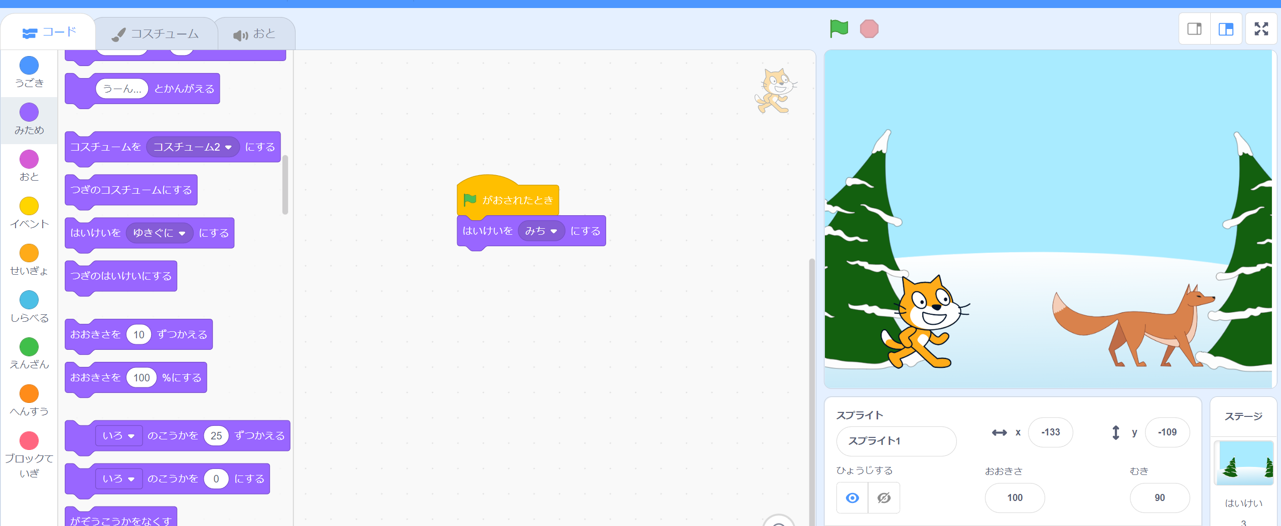
ブロックをクリックしてみよう
ひだりクリック！
「みち」をせんたくしたら、
「はいけいをみち▼にする」の
ブロックをひだりクリックしてみて！

Slide 36
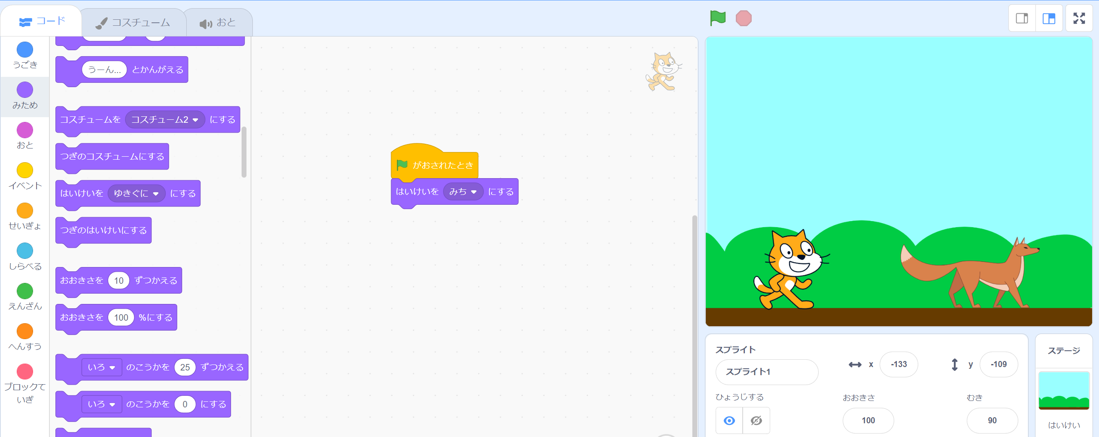
はいけいがかわったよ！
やった！「みち」のはいけいにかわった！
これでこのブロックの
つかいかたはバッチリだね！

Slide 37
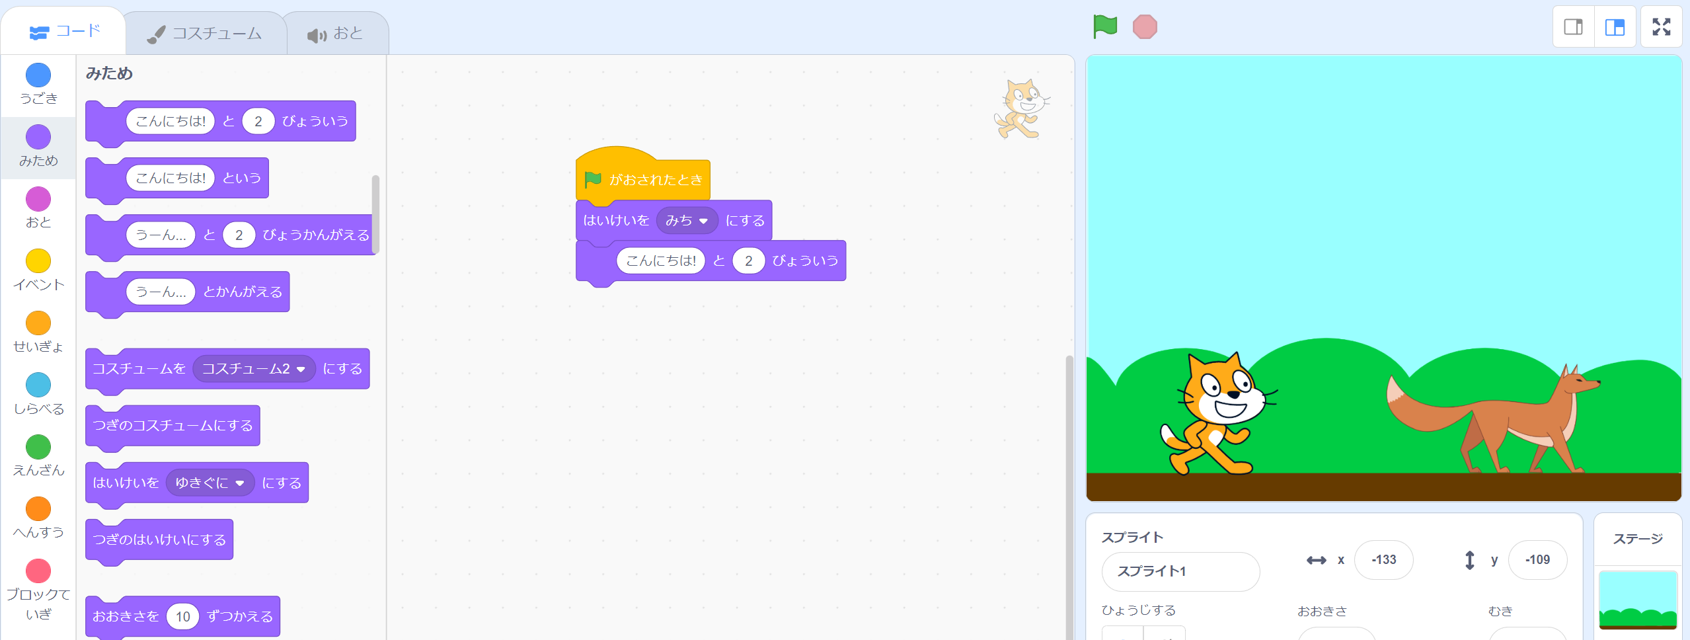
スプライトにセリフをつけよう
じゃあつぎはスプライトに
セリフをつけていこう！
「こんにちは！と２びょうい」のブロックをドラッグ＆ドロップ
して、さっきのブロックのしたにつなげよう。

Slide 38
スプライトにセリフをつけよう
このブロックはぜんかいもつかったね！でも「こんにちは！」じゃなくて、ちがうセリフをしゃべってもらいたいな…
ひだりクリック！
じつはこのセリフ、じゆうにべつのことばにかえられるんだ！
「こんにちは！」ってかいてあるしろいところをひだりクリックしてみて。

Slide 39

スプライトにセリフをつけよう
ふるいセリフをけして、
あたらしいセリフを
うちこめるようになるよ！
ほんとだ！
キーボードであたらしいセリフをうちこんでみよう！
ここではセリフを「あ！なかまかも
しれない！」にかえておこう。

Slide 40
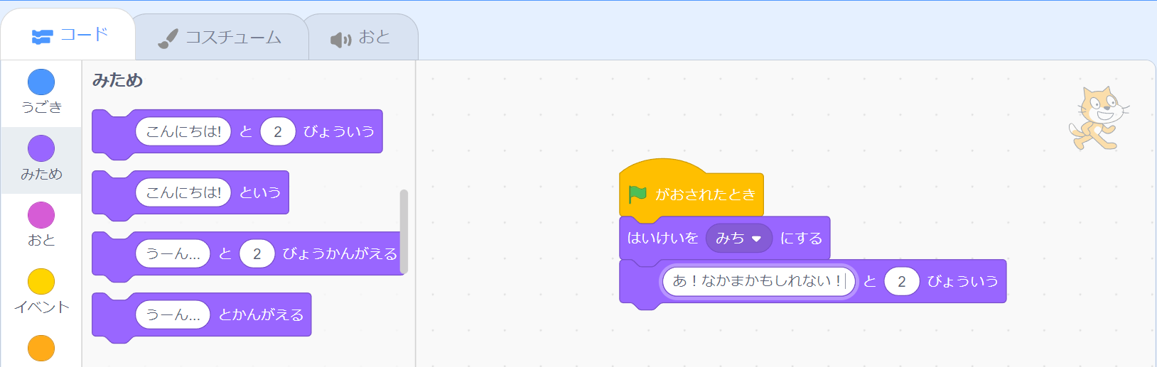
セリフをついかしよう！
じゃあ、つぎはさらにセリフを
ついかしてみよう！
さっきのセリフのあとに、
こんどは「ついていってみよう」ってスプライトがしゃべるようにブロックをならべてみて。
できるかな？
がんばるぞ！

Slide 41
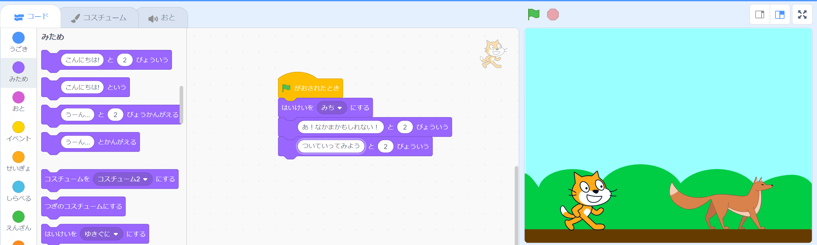
できたかな？
これでどうかな？
〜やりかた〜
① 「こんにちは！と２びょういう」の
ブロックをドラッグ＆ドロップして、
② セリフがかいてあるしろいところ
をひだりクリックしたあと、
③ キーボードであたらしいセリフを
うちこんだらかんせいだよ！
せいかい！さすがせいとくん！

Slide 42
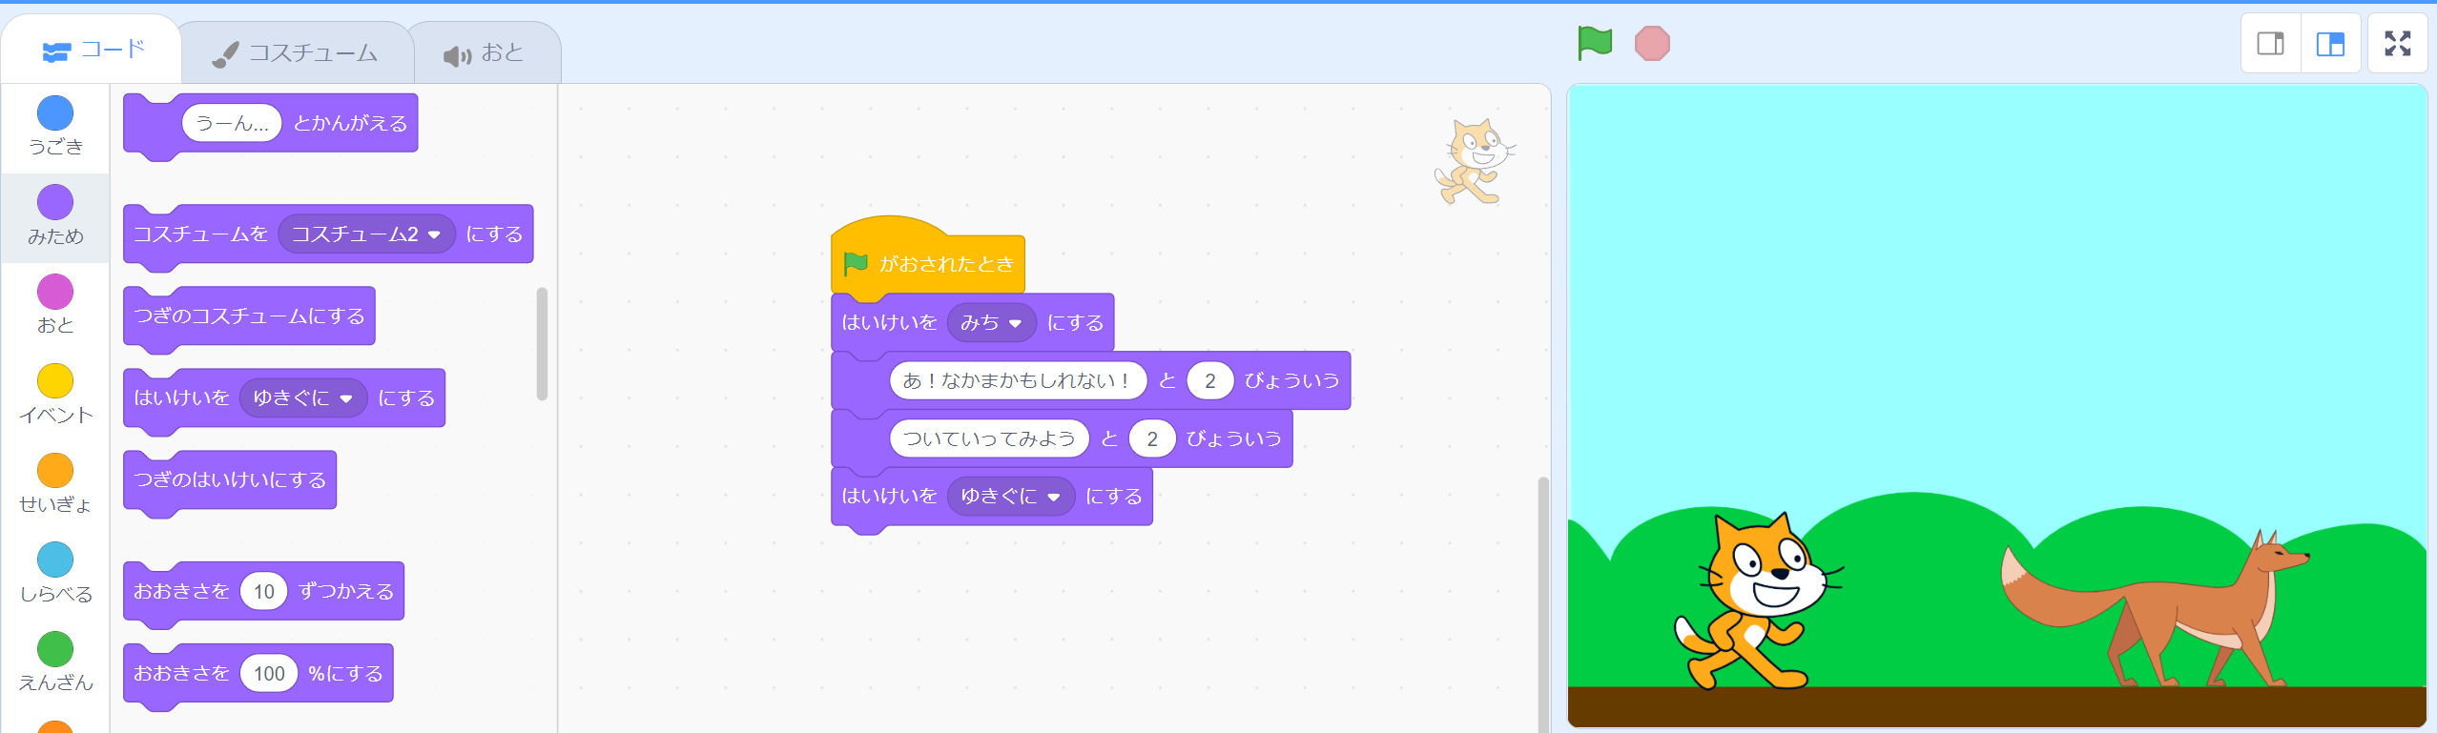
もういちど、はいけいをかえよう
つぎはスプライトたちがゆきぐににつくばめんだよね？
うん！「はいけいをゆきぐに▼にする」ブロックを
ドラッグ＆ドロップして、はいけいをきりかえよう！

Slide 43
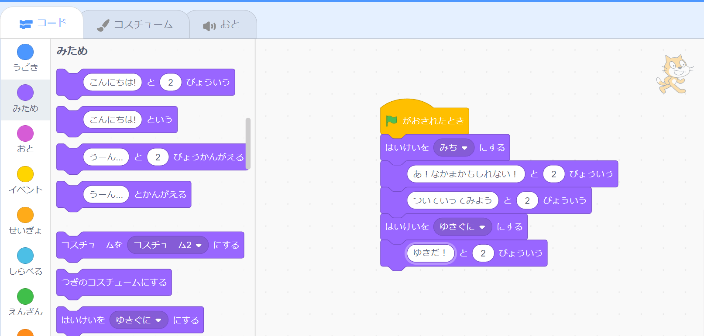
セリフをついかしよう
いよいよさいごのブロックだよ！
「〜と〜びょういう」ブロックをつかって、「ゆきだ！」というセリフをついかしよう。
これでかんせいだ！
やった！！

Slide 44
みどりのはたをおしてみよう！
うまくできたかな？
①
③
②

Slide 45
このレッスンでならったこと
このレッスンでは
こんなことをべんきょう
したよ！
スプライトをついかするほうほう
はいけいをついかするほうほう
はいけいのなまえのかえかた
はいけいを〜にする

